Slide 1


安全多方计算MPC
Secure Multi-Party Computation
Dishonest Majority Multiparty Computation over Matrix Rings
矩阵环上的恶意不诚实大多数安全多方计算
杨鹏
2024年5月24日

Slide 2
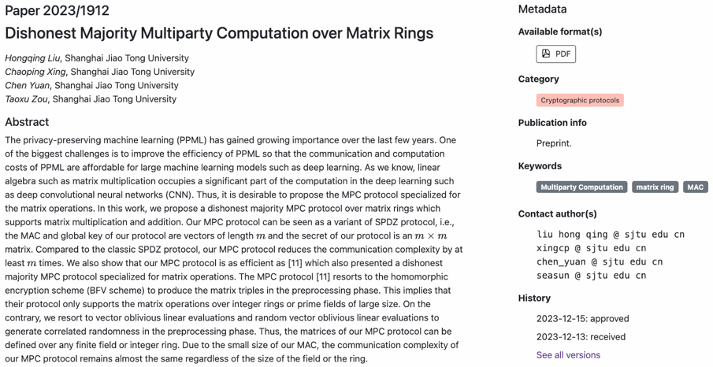

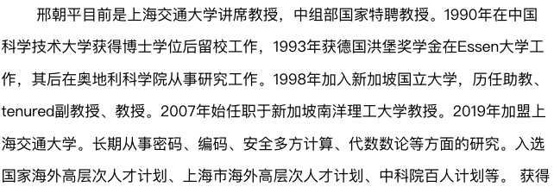
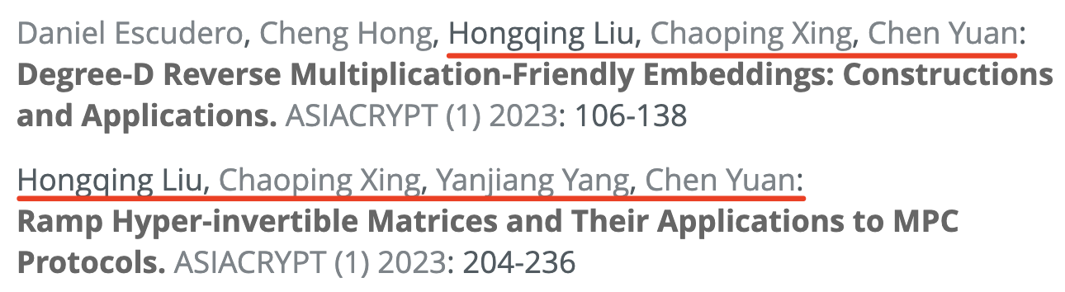
0. Dishonest Majority MPC over Matrix Rings^{[1]}
论文及其作者介绍
暂未发表，2023年12月13号投递在ePrint上
上海交通大学团队Hongqing Liu, Chaoping Xing, Chen Yuan, Taoxu Zou
Chaoping Xing（邢朝平）
该团队在AsiaCrypt 2023上发表文章两篇
[1] Liu H, Xing C, Yuan C, et al. Dishonest Majority Multiparty Computation over Matrix Rings[J]. Cryptology ePrint Archive, 2023.

Slide 3
目录
不诚实大多数恶意MPC协议背景和研究现状
不诚实大多数恶意MPC协议回顾：SPDZ协议及其优化
矩阵环上不诚实大多数恶意MPC协议
矩阵环上恶意安全两方计算（Our Ideas）

Slide 4
目录
不诚实大多数恶意MPC协议背景和研究现状
不诚实大多数恶意MPC协议回顾：SPDZ协议及其优化
矩阵环上不诚实大多数恶意MPC协议
矩阵环上恶意安全两方计算（Our Ideas）

Slide 5
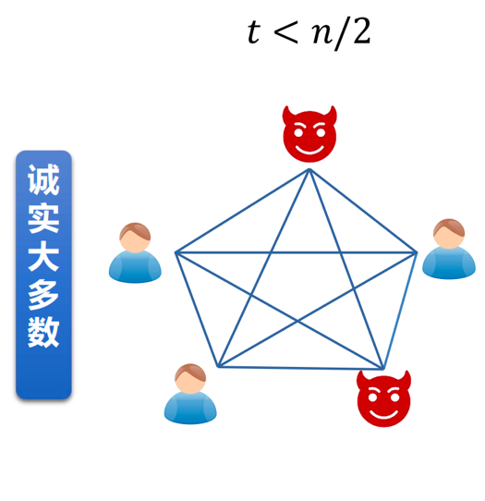
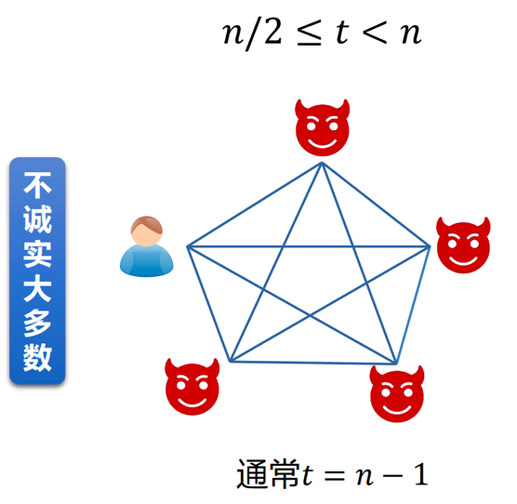
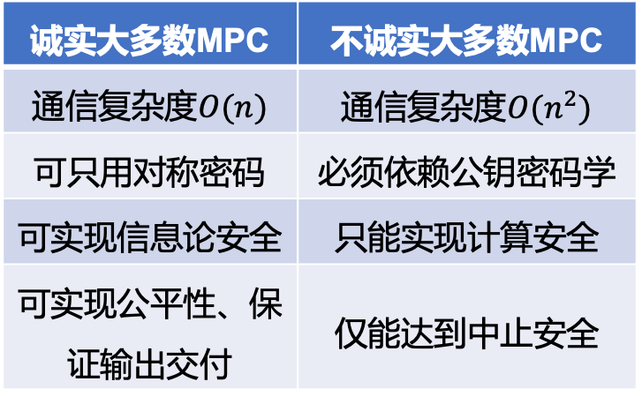
1. 不诚实大多数MPC协议研究背景和现状
诚实大多数MPC协议和不诚实大多数MPC协议
设$n$是参与方总数， $t$是不诚实参与方数量的上界
恶意MPC协议根据不诚实参与方数量划分
诚实大多数MPC | 不诚实大多数MPC
通信复杂度$O(n)$ | 通信复杂度$O(n^{2})$
可只用对称密码 | 必须依赖公钥密码学
可实现信息论安全 | 只能实现计算安全
可实现公平性、保证输出交付 | 仅能达到中止安全
中止安全(Security with abort)
公平性(Fairness)
保证输出交付(Guaranteed output delivery)
基于复制秘密共享的3PC和4PC
基于Shamir秘密共享的MPC
基于混淆电路的2PC
基于加性秘密共享的MPC

Slide 6
1. 不诚实大多数MPC协议研究背景和现状
不诚实大多数恶意MPC协议范式（针对通用MPC协议，专用协议PSI、PIR不适用）
技术 | 基础协议 | 参与方数量 | 协议执行轮数 | 备注
切分-选择技术 （Cut-and-Choose） | 混淆电路协议 | 两方 | 常数轮 | 只适用于两方混淆电路协议
GMW编译器技术 | 任何半诚实安全协议 | 多方 | 和基础协议相同 | 由于需要非黑盒调用零知识证明协议导致实际效率偏低
可认证秘密分享 （Authenticated SS） | 预处理模型下 的安全计算协议 | 多方 | 和电路深度成正比 | 例如BDOZ类协议、SPDZ类协议
可认证混淆电路 （Authenticated GC） | BMR协议 | 多方 | 常数轮 | 采用多方混淆电路协议
其他技术还包括同态承诺技术、MPC in the head技术 目前实际高效不诚实大多数 MPC 协议主要采用 可认证秘密分享 达到恶意安全性

Slide 7


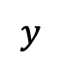
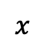
1. 不诚实大多数MPC协议研究背景和现状
基于可认证秘密分享的不诚实大多数恶意MPC协议
通常采用预处理模型（Preprocessing model，也称离线-在线计算范式）
Preprocessing
Offline
同态加密
不经意传输
伪随机相关生成器
Correlated Randomness
Correlated Randomness
认证乘法三元组
$$x$$
$$y$$
Online
*This picture is from Wu wenhao’s slide

Slide 8
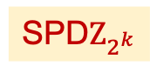
1. 不诚实大多数MPC协议研究背景和现状
基于可认证秘密分享的不诚实大多数恶意MPC协议
本次汇报关注SPDZ协议及其后续优化
[NNOB12]
[KOS16]
[CDE+18]
基于不经意传输
TinyOT
MASCOT
SPD$Z_{2^{k}}$
[DPSZ12]
[BDOZ11]
[DKL+13]
[DZ13]
[DNNR17]
[KPR+18]
[ENO19]
[CRFG20]
[DO10]
BDOZ
SPDZ
MiniMac
TinyTable
SPDZ-Overdrive
Turbospeedz
MonZa
基于同态加密(+零知识证明)
基于伪随机相关生成器(VOLE)
[BCGI18]
[BCG+20]
[LXYZ23]
[BCG+19]
[BCG+22]
[BCGI22]
*This picture is from https://github.com/Stu-Yang/HITSZ-SecurityGroup-MPC/tree/main/mpc/mpc-research/mpc-with-preprocessing

Slide 9
目录
不诚实大多数恶意MPC协议背景和研究现状
不诚实大多数恶意MPC协议回顾：SPDZ协议及其优化
矩阵环上不诚实大多数恶意MPC协议
矩阵环上恶意安全两方计算（Our Work）

Slide 10

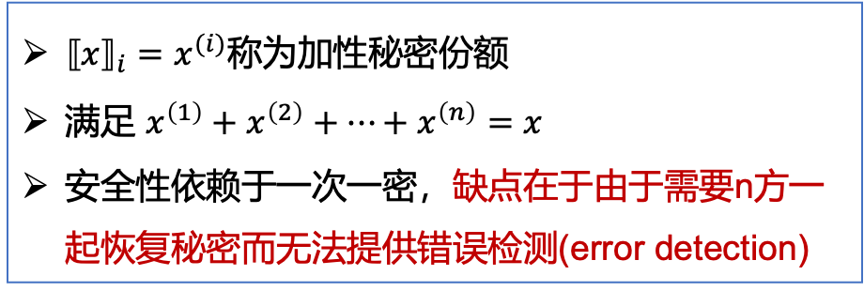
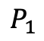
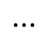
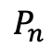
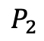
2. 不诚实大多数恶意MPC协议回顾: SPDZ协议及其优化
不诚实大多数恶意MPC协议：SPDZ协议^{[2]}
加性秘密共享(Additive Secret Sharing)
加性秘密共享
$$P_{1}$$
$$P_{2}$$
$$⋯$$
$$P_{n}$$
$$⟦x⟧=(x^{\left(1\right)}, x^{\left(2\right)}, ⋯, x^{\left(n\right)})$$
${⟦x⟧}_{i}=x^{(i)}$称为加性秘密份额
满足 $x^{\left(1\right)}+x^{\left(2\right)}+⋯+x^{\left(n\right)}=x$
安全性依赖于一次一密，缺点在于由于需要n方一起恢复秘密而无法提供错误检测(error detection)
要实现恶意安全需要
额外引入支持错误检测的认证
[2] Damgård I, Pastro V, Smart N, et al. Multiparty computation from somewhat homomorphic encryption[C]//Annual Cryptology Conference, 2012: 643-662.

Slide 11
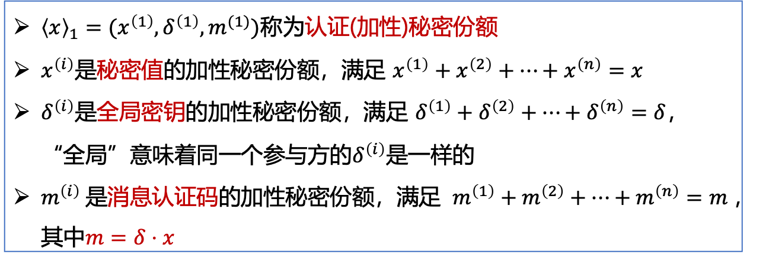
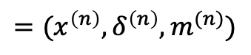
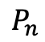
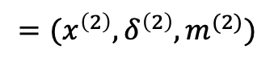
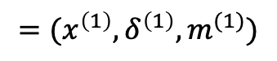
2. 不诚实大多数恶意MPC协议回顾: SPDZ协议及其优化
不诚实大多数恶意MPC协议：SPDZ协议^{[2]}
认证加性秘密共享：加性秘密共享+ 消息认证码(Message Authentication Code, MAC)
认证加性秘密共享
$$P_{1}$$
$$P_{2}$$
$$⋯$$
$$P_{n}$$
$$\left\langle x\right\rangle =({\left\langle x\right\rangle }_{1}, {\left\langle x\right\rangle }_{2}, ⋯, {\left\langle x\right\rangle }_{n})$$
$$=(x^{\left(1\right)},δ^{\left(1\right)},m^{(1)})$$
$$=(x^{\left(2\right)},δ^{\left(2\right)},m^{(2)})$$
$$=(x^{\left(n\right)},δ^{\left(n\right)},m^{(n)})$$
${\left\langle x\right\rangle }_{1}=(x^{\left(1\right)},δ^{\left(1\right)},m^{(1)})$称为认证(加性)秘密份额
$x^{\left(i\right)}$是秘密值的加性秘密份额，满足 $x^{\left(1\right)}+x^{\left(2\right)}+⋯+x^{\left(n\right)}=x$
$δ^{\left(i\right)}$是全局密钥的加性秘密份额，满足 $δ^{\left(1\right)}+δ^{\left(2\right)}+⋯+δ^{\left(n\right)}=δ$，“全局”意味着同一个参与方的$δ^{\left(i\right)}$是一样的
$m^{\left(i\right)}$是消息认证码的加性秘密份额，满足 $m^{\left(1\right)}+m^{\left(2\right)}+⋯+m^{\left(n\right)}=m$，其中$m=δ⋅x$
[2] Damgård I, Pastro V, Smart N, et al. Multiparty computation from somewhat homomorphic encryption[C]//Annual Cryptology Conference, 2012: 643-662.

Slide 12
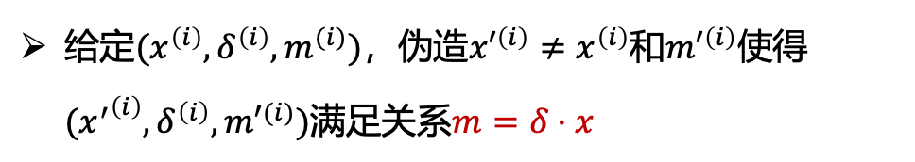
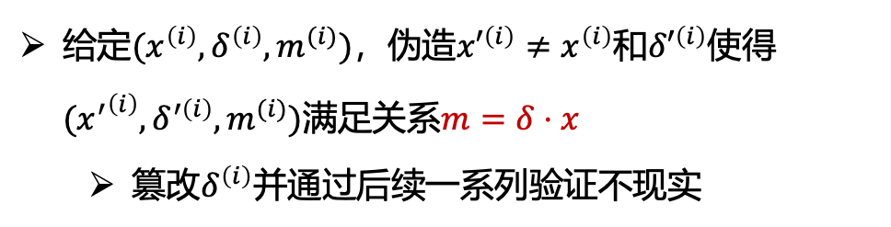
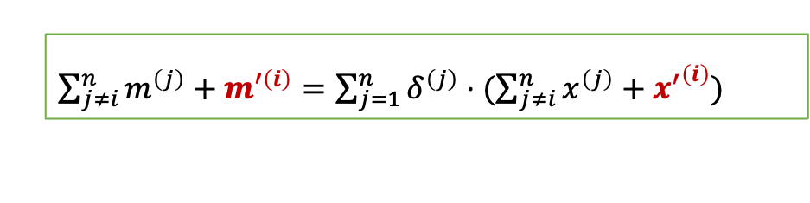
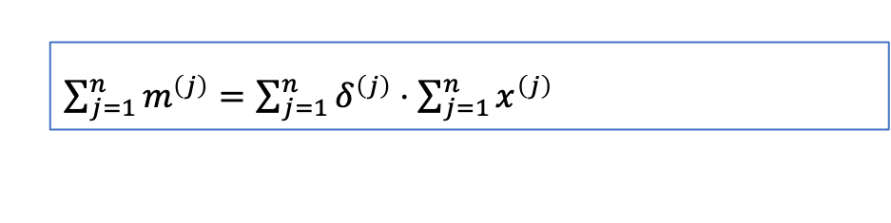
2. 不诚实大多数恶意MPC协议回顾: SPDZ协议及其优化
不诚实大多数恶意MPC协议：SPDZ协议^{[2]}
认证加性秘密共享：加性秘密共享+ 消息认证码(Message Authentication Code, MAC)
认证加性秘密共享
加法错误攻击：替换输入
给定$(x^{\left(i\right)},δ^{\left(i\right)},m^{(i)})$，伪造${x′}^{\left(i\right)}≠x^{\left(i\right)}$和${δ′}^{\left(i\right)}$使得$({x^{′}}^{\left(i\right)},δ^{′\left(i\right)},m^{(i)})$满足关系$m=δ⋅x$
篡改$δ^{\left(i\right)}$并通过后续一系列验证不现实
给定$(x^{\left(i\right)},δ^{\left(i\right)},m^{(i)})$，伪造${x′}^{\left(i\right)}≠x^{\left(i\right)}$和${m′}^{\left(i\right)}$使得$({x^{′}}^{\left(i\right)},δ^{\left(i\right)},{m′}^{(i)})$满足关系$m=δ⋅x$
$\sum_{j=1}^{n}{m^{\left(j\right)}}=$ $\sum_{j=1}^{n}{δ^{\left(j\right)}}⋅\sum_{j=1}^{n}{x^{\left(j\right)}}$
$\sum_{j≠i}^{n}{m^{\left(j\right)}}+{m′}^{\left(i\right)}=$ $\sum_{j=1}^{n}{δ^{\left(j\right)}}⋅(\sum_{j≠i}^{n}{x^{\left(j\right)}}+{x^{′}}^{\left(i\right)})$
[2] Damgård I, Pastro V, Smart N, et al. Multiparty computation from somewhat homomorphic encryption[C]//Annual Cryptology Conference, 2012: 643-662.

Slide 13
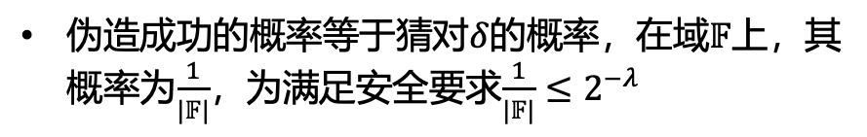
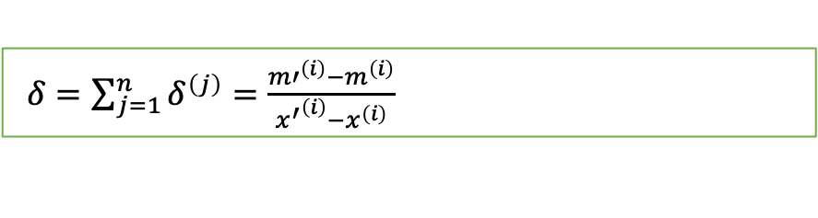
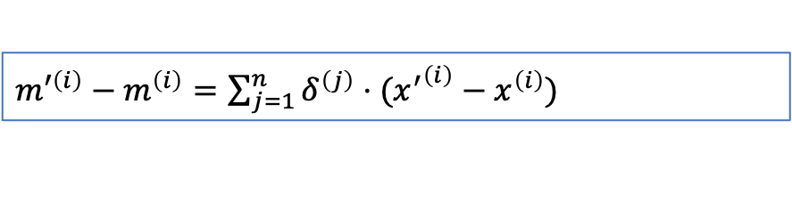
2. 不诚实大多数恶意MPC协议回顾: SPDZ协议及其优化
不诚实大多数恶意MPC协议：SPDZ协议^{[2]}
认证加性秘密共享：加性秘密共享+ 消息认证码(Message Authentication Code, MAC)
认证加性秘密共享
加法错误攻击：替换输入
给定$(x^{\left(i\right)},δ^{\left(i\right)},m^{(i)})$，伪造${x′}^{\left(i\right)}≠x^{\left(i\right)}$和${δ′}^{\left(i\right)}$使得$({x^{′}}^{\left(i\right)},δ^{′\left(i\right)},m^{(i)})$满足关系$m=δ⋅x$
篡改$δ^{\left(i\right)}$并通过后续一系列验证不现实
给定$(x^{\left(i\right)},δ^{\left(i\right)},m^{(i)})$，伪造${x′}^{\left(i\right)}≠x^{\left(i\right)}$和${m′}^{\left(i\right)}$使得$({x^{′}}^{\left(i\right)},δ^{\left(i\right)},{m′}^{(i)})$满足关系$m=δ⋅x$
${m′}^{\left(i\right)}−m^{\left(i\right)}=$ $\sum_{j=1}^{n}{δ^{\left(j\right)}}⋅({x^{′}}^{\left(i\right)}−x^{\left(i\right)})$
$δ=\sum_{j=1}^{n}{δ^{\left(j\right)}}=\frac{{m′}^{\left(i\right)}−m^{\left(i\right)}}{{x^{′}}^{\left(i\right)}−x^{\left(i\right)}}$
伪造成功的概率等于猜对$δ$的概率，在域$𝔽$上，其概率为$\frac{1}{|𝔽|}$，为满足安全要求$\frac{1}{|𝔽|}≤2^{−λ}$
[2] Damgård I, Pastro V, Smart N, et al. Multiparty computation from somewhat homomorphic encryption[C]//Annual Cryptology Conference, 2012: 643-662.

Slide 14
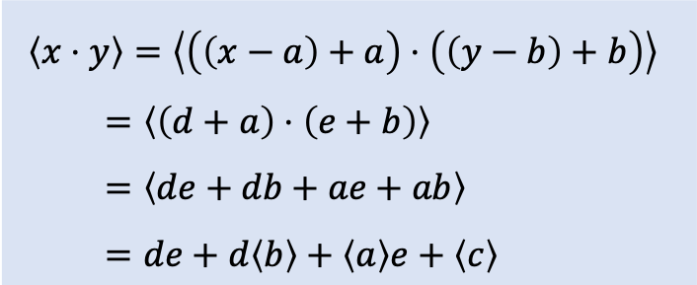
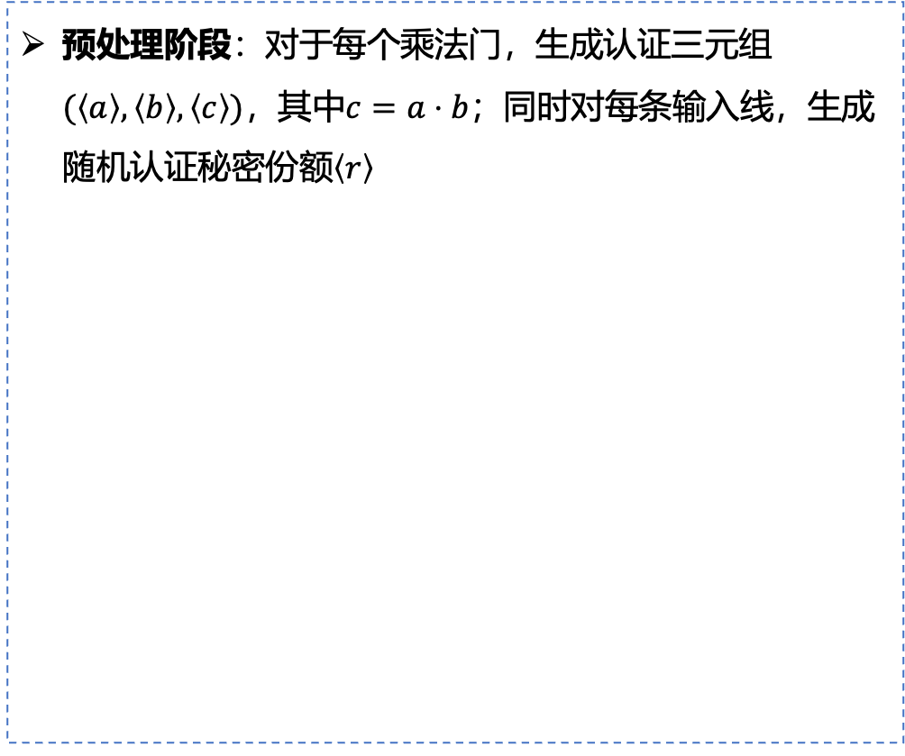
2. 不诚实大多数恶意MPC协议回顾: SPDZ协议及其优化
不诚实大多数恶意MPC协议：SPDZ协议^{[2]}
预处理阶段：对于每个乘法门，生成认证三元组$(\left\langle a\right\rangle ,\left\langle b\right\rangle ,\left\langle c\right\rangle )$，其中$c=a⋅b$；同时对每条输入线，生成随机认证秘密份额$\left\langle r\right\rangle$
在线阶段—秘密分发：对于参与方$P_{i}$的输入$x$， $P_{i}$广播$x−r$，所有参与方本地计算$\left\langle x\right\rangle =\left(x−r\right)+\left\langle r\right\rangle$
在线阶段—秘密加法： $\left\langle z\right\rangle =\left\langle x\right\rangle +\left\langle y\right\rangle$
在线阶段—秘密乘法：
打开$d← open\left(\left\langle x\right\rangle −\left\langle a\right\rangle \right),$ $e←open\left(\left\langle y\right\rangle −\left\langle b\right\rangle \right)$
本地计算$\left\langle z\right\rangle =d⋅e+d⋅\left\langle b\right\rangle +\left\langle a\right\rangle ⋅e+\left\langle c\right\rangle$
在线阶段—秘密重构
对于每个电路输出值$z$，运行$z←open(\left\langle z\right\rangle )$
对打开的值$z$进行$checkzero$验证
$\left\langle x⋅y\right\rangle =\left\langle \left(\left(x−a\right)+a\right)⋅\left(\left(y−b\right)+b\right)\right\rangle$
$=\left\langle \left(d+a\right)⋅\left(e+b\right)\right\rangle$
$=\left\langle de+db+ae+ab\right\rangle$
$=de+d\left\langle b\right\rangle +\left\langle a\right\rangle e+\left\langle c\right\rangle$
如何高效生成认证三元组是所有不诚实大多数恶意MPC协议主要去解决的问题，放在后面讨论…
[2] Damgård I, Pastro V, Smart N, et al. Multiparty computation from somewhat homomorphic encryption[C]//Annual Cryptology Conference, 2012: 643-662.

Slide 15
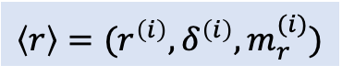
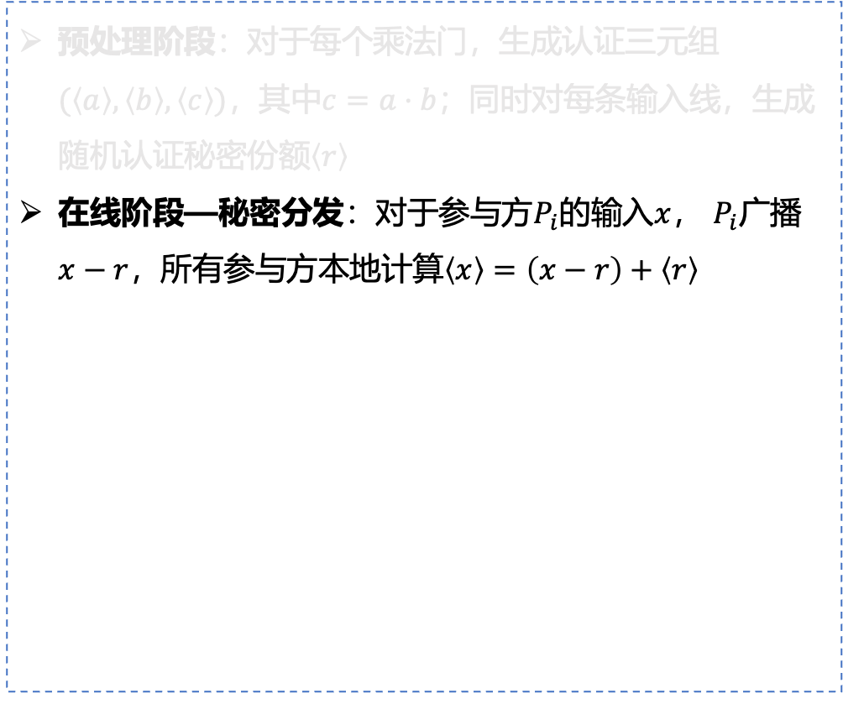
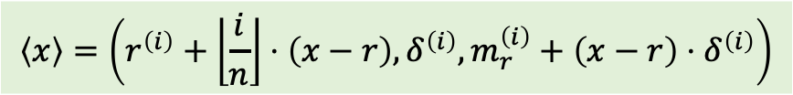
2. 不诚实大多数恶意MPC协议回顾: SPDZ协议及其优化
不诚实大多数恶意MPC协议：SPDZ协议^{[2]}
预处理阶段：对于每个乘法门，生成认证三元组$(\left\langle a\right\rangle ,\left\langle b\right\rangle ,\left\langle c\right\rangle )$，其中$c=a⋅b$；同时对每条输入线，生成随机认证秘密份额$\left\langle r\right\rangle$
在线阶段—秘密分发：对于参与方$P_{i}$的输入$x$， $P_{i}$广播$x−r$，所有参与方本地计算$\left\langle x\right\rangle =\left(x−r\right)+\left\langle r\right\rangle$
在线阶段—秘密加法： $\left\langle z\right\rangle =\left\langle x\right\rangle +\left\langle y\right\rangle$
在线阶段—秘密乘法：
打开$d← open\left(\left\langle x\right\rangle −\left\langle a\right\rangle \right),$ $e←open\left(\left\langle y\right\rangle −\left\langle b\right\rangle \right)$
本地计算$\left\langle z\right\rangle =d⋅e+d⋅\left\langle b\right\rangle +\left\langle a\right\rangle ⋅e+\left\langle c\right\rangle$
在线阶段—秘密重构
对于每个电路输出值$z$，运行$z←open(\left\langle z\right\rangle )$
对打开的值$z$进行$checkzero$验证
$$\left\langle r\right\rangle =(r^{\left(i\right)},δ^{\left(i\right)},m_{r}^{(i)})$$
$$\left\langle x\right\rangle =\left(r^{\left(i\right)}+\left\lfloor \frac{i}{n}\right\rfloor ⋅\left(x−r\right),δ^{\left(i\right)},m_{r}^{\left(i\right)}+\left(x−r\right)⋅δ^{\left(i\right)}\right)$$
[2] Damgård I, Pastro V, Smart N, et al. Multiparty computation from somewhat homomorphic encryption[C]//Annual Cryptology Conference, 2012: 643-662.

Slide 16
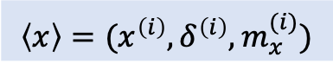
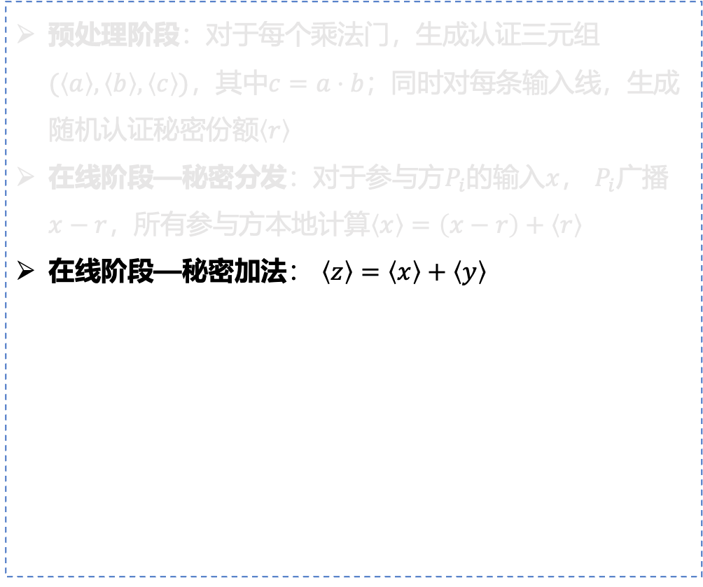
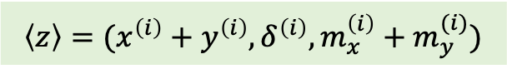
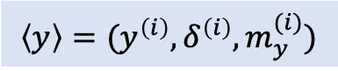
2. 不诚实大多数恶意MPC协议回顾: SPDZ协议及其优化
不诚实大多数恶意MPC协议：SPDZ协议^{[2]}
预处理阶段：对于每个乘法门，生成认证三元组$(\left\langle a\right\rangle ,\left\langle b\right\rangle ,\left\langle c\right\rangle )$，其中$c=a⋅b$；同时对每条输入线，生成随机认证秘密份额$\left\langle r\right\rangle$
在线阶段—秘密分发：对于参与方$P_{i}$的输入$x$， $P_{i}$广播$x−r$，所有参与方本地计算$\left\langle x\right\rangle =\left(x−r\right)+\left\langle r\right\rangle$
在线阶段—秘密加法： $\left\langle z\right\rangle =\left\langle x\right\rangle +\left\langle y\right\rangle$
在线阶段—秘密乘法：
打开$d← open\left(\left\langle x\right\rangle −\left\langle a\right\rangle \right),$ $e←open\left(\left\langle y\right\rangle −\left\langle b\right\rangle \right)$
本地计算$\left\langle z\right\rangle =d⋅e+d⋅\left\langle b\right\rangle +\left\langle a\right\rangle ⋅e+\left\langle c\right\rangle$
在线阶段—秘密重构
对于每个电路输出值$z$，运行$z←open(\left\langle z\right\rangle )$
对打开的值$z$进行$checkzero$验证
$$\left\langle x\right\rangle =(x^{\left(i\right)},δ^{\left(i\right)},m_{x}^{(i)})$$
$$\left\langle z\right\rangle =(x^{\left(i\right)}+y^{\left(i\right)},δ^{\left(i\right)},m_{x}^{\left(i\right)}+m_{y}^{(i)})$$
$$\left\langle y\right\rangle =(y^{\left(i\right)},δ^{\left(i\right)},m_{y}^{(i)})$$
常数加秘密份额、常数乘秘密份额也是类似的
[2] Damgård I, Pastro V, Smart N, et al. Multiparty computation from somewhat homomorphic encryption[C]//Annual Cryptology Conference, 2012: 643-662.

Slide 17
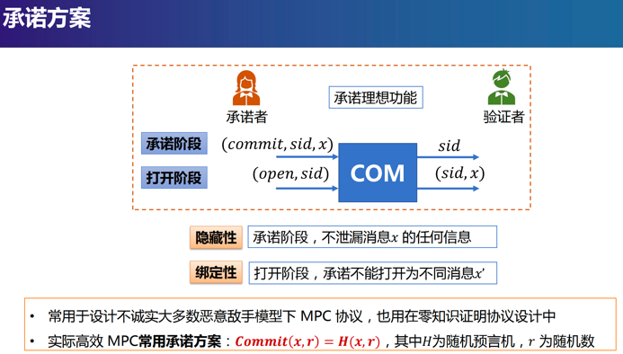
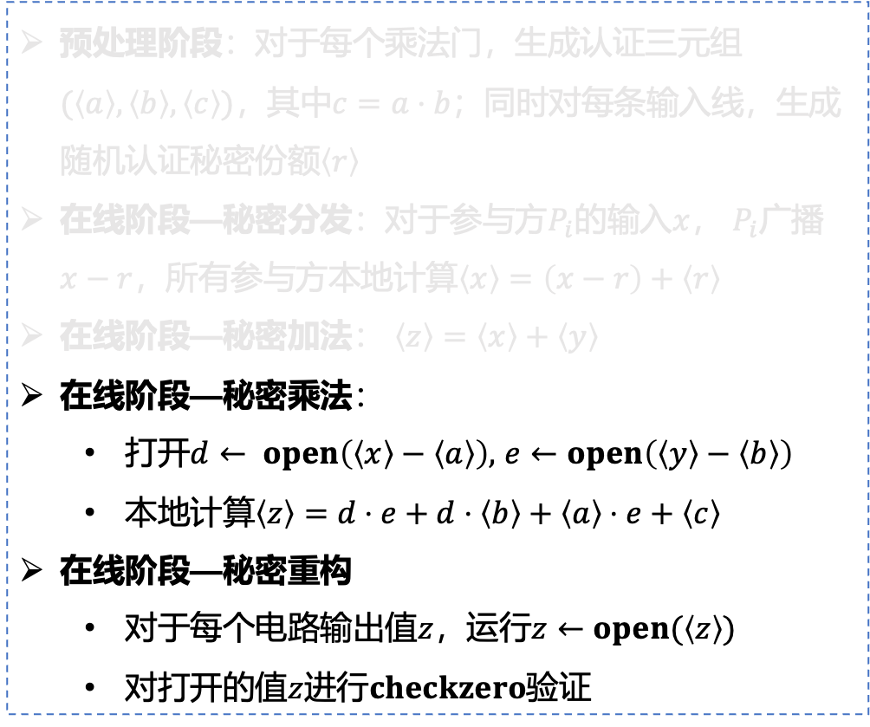
2. 不诚实大多数恶意MPC协议回顾: SPDZ协议及其优化
不诚实大多数恶意MPC协议：SPDZ协议^{[2]}
预处理阶段：对于每个乘法门，生成认证三元组$(\left\langle a\right\rangle ,\left\langle b\right\rangle ,\left\langle c\right\rangle )$，其中$c=a⋅b$；同时对每条输入线，生成随机认证秘密份额$\left\langle r\right\rangle$
在线阶段—秘密分发：对于参与方$P_{i}$的输入$x$， $P_{i}$广播$x−r$，所有参与方本地计算$\left\langle x\right\rangle =\left(x−r\right)+\left\langle r\right\rangle$
在线阶段—秘密加法： $\left\langle z\right\rangle =\left\langle x\right\rangle +\left\langle y\right\rangle$
在线阶段—秘密乘法：
打开$d← open\left(\left\langle x\right\rangle −\left\langle a\right\rangle \right),$ $e←open\left(\left\langle y\right\rangle −\left\langle b\right\rangle \right)$
本地计算$\left\langle z\right\rangle =d⋅e+d⋅\left\langle b\right\rangle +\left\langle a\right\rangle ⋅e+\left\langle c\right\rangle$
在线阶段—秘密重构
对于每个电路输出值$z$，运行$z←open(\left\langle z\right\rangle )$
对打开的值$z$进行$checkzero$验证
[2] Damgård I, Pastro V, Smart N, et al. Multiparty computation from somewhat homomorphic encryption[C]//Annual Cryptology Conference, 2012: 643-662.
From fengdengguo’s slide

Slide 18
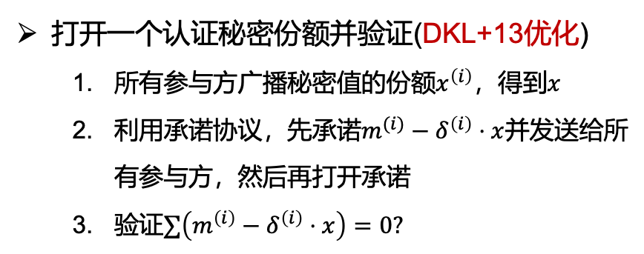

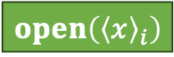
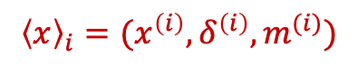
2. 不诚实大多数恶意MPC协议回顾: SPDZ协议及其优化
不诚实大多数恶意MPC协议：SPDZ协议^{[2]}
预处理阶段：对于每个乘法门，生成认证三元组$(\left\langle a\right\rangle ,\left\langle b\right\rangle ,\left\langle c\right\rangle )$，其中$c=a⋅b$；同时对每条输入线，生成随机认证秘密份额$\left\langle r\right\rangle$
在线阶段—秘密分发：对于参与方$P_{i}$的输入$x$， $P_{i}$广播$x−r$，所有参与方本地计算$\left\langle x\right\rangle =\left(x−r\right)+\left\langle r\right\rangle$
在线阶段—秘密加法： $\left\langle z\right\rangle =\left\langle x\right\rangle +\left\langle y\right\rangle$
在线阶段—秘密乘法：
打开$d← open\left(\left\langle x\right\rangle −\left\langle a\right\rangle \right),$ $e←open\left(\left\langle y\right\rangle −\left\langle b\right\rangle \right)$
本地计算$\left\langle z\right\rangle =d⋅e+d⋅\left\langle b\right\rangle +\left\langle a\right\rangle ⋅e+\left\langle c\right\rangle$
在线阶段—秘密重构
对于每个电路输出值$z$，运行$z←open(\left\langle z\right\rangle )$
对打开的值$z$进行$checkzero$验证
$${\left\langle x\right\rangle }_{i}=(x^{\left(i\right)},δ^{\left(i\right)},m^{(i)})$$
打开一个认证秘密份额并验证(DKL+13优化)
所有参与方广播秘密值的份额$x^{\left(i\right)}$，得到$x$
利用承诺协议，先承诺$m^{(i)}−δ^{\left(i\right)}⋅x$并发送给所有参与方，然后再打开承诺
验证$∑\left(m^{\left(i\right)}−δ^{\left(i\right)}⋅x\right)=0?$
$$open\left({\left\langle x\right\rangle }_{i}\right)$$
$$checkzero$$
先承诺后打开
⇒ 抵抗合谋攻击
[2] Damgård I, Pastro V, Smart N, et al. Multiparty computation from somewhat homomorphic encryption[C]//Annual Cryptology Conference, 2012: 643-662.

Slide 19
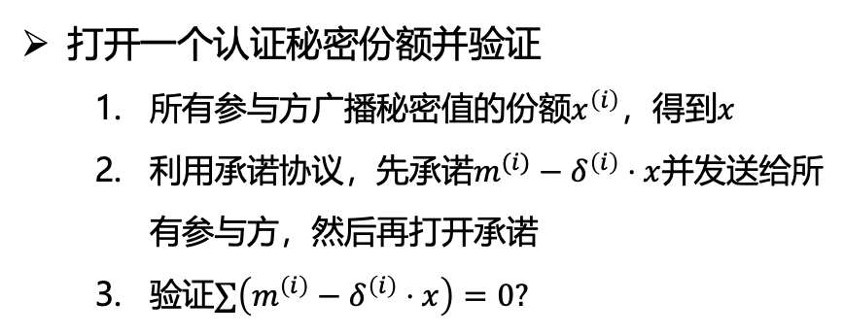
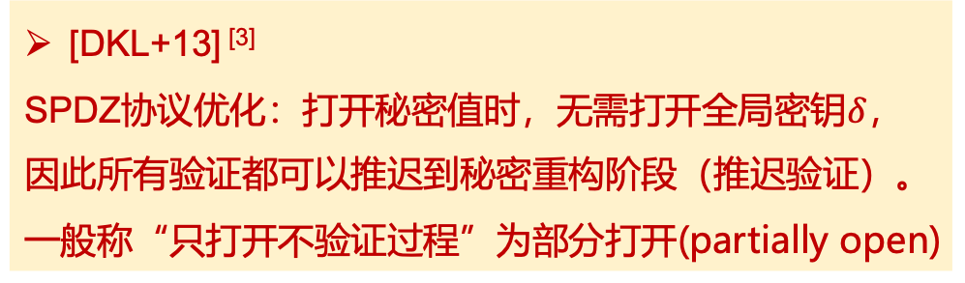



2. 不诚实大多数恶意MPC协议回顾: SPDZ协议及其优化
不诚实大多数恶意MPC协议：SPDZ协议
预处理阶段：对于每个乘法门，生成认证三元组$(\left\langle a\right\rangle ,\left\langle b\right\rangle ,\left\langle c\right\rangle )$，其中$c=a⋅b$；同时对每条输入线，生成随机认证秘密份额$\left\langle r\right\rangle$
在线阶段—秘密分发：对于参与方$P_{i}$的输入$x$， $P_{i}$广播$x−r$，所有参与方本地计算$\left\langle x\right\rangle =\left(x−r\right)+\left\langle r\right\rangle$
在线阶段—秘密加法： $\left\langle z\right\rangle =\left\langle x\right\rangle +\left\langle y\right\rangle$
在线阶段—秘密乘法：
打开$d← open\left(\left\langle x\right\rangle −\left\langle a\right\rangle \right),$ $e←open\left(\left\langle y\right\rangle −\left\langle b\right\rangle \right)$
本地计算$\left\langle z\right\rangle =d⋅e+d⋅\left\langle b\right\rangle +\left\langle a\right\rangle ⋅e+\left\langle c\right\rangle$
在线阶段—秘密重构
对于每个电路输出值$z$，运行$z←open(\left\langle z\right\rangle )$
对打开的值$z$进行$checkzero$验证
[DKL+13] ^{[3]}
SPDZ协议优化：打开秘密值时，无需打开全局密钥$δ$，因此所有验证都可以推迟到秘密重构阶段（推迟验证）。一般称“只打开不验证过程”为部分打开(partially open)
$${\left\langle x\right\rangle }_{i}=(x^{\left(i\right)},δ^{\left(i\right)},m^{(i)})$$
打开一个认证秘密份额并验证
所有参与方广播秘密值的份额$x^{\left(i\right)}$，得到$x$
利用承诺协议，先承诺$m^{(i)}−δ^{\left(i\right)}⋅x$并发送给所有参与方，然后再打开承诺
验证$∑\left(m^{\left(i\right)}−δ^{\left(i\right)}⋅x\right)=0?$
$$open\left({\left\langle x\right\rangle }_{i}\right)$$
$$checkzero$$
先承诺后打开
⇒ 抵抗合谋攻击
[3] Damgård I, Keller M, Larraia E, et al. Practical covertly secure MPC for dishonest majority–or: breaking the SPDZ limits[C]//Computer Security–ESORICS 2013: 1-18.

Slide 20
2. 不诚实大多数恶意MPC协议回顾: SPDZ协议及其优化
不诚实大多数恶意MPC协议：SPDZ协议
预处理阶段：对于每个乘法门，生成认证三元组$(\left\langle a\right\rangle ,\left\langle b\right\rangle ,\left\langle c\right\rangle )$，其中$c=a⋅b$；同时对每条输入线，生成随机认证秘密份额$\left\langle r\right\rangle$
在线阶段—秘密分发：对于参与方$P_{i}$的输入$x$， $P_{i}$广播$x−r$，所有参与方本地计算$\left\langle x\right\rangle =\left(x−r\right)+\left\langle r\right\rangle$
在线阶段—秘密加法： $\left\langle z\right\rangle =\left\langle x\right\rangle +\left\langle y\right\rangle$
在线阶段—秘密乘法：
打开$d← open\left(\left\langle x\right\rangle −\left\langle a\right\rangle \right),$ $e←open\left(\left\langle y\right\rangle −\left\langle b\right\rangle \right)$
本地计算$\left\langle z\right\rangle =d⋅e+d⋅\left\langle b\right\rangle +\left\langle a\right\rangle ⋅e+\left\langle c\right\rangle$
在线阶段—秘密重构
对于每个电路输出值$z$，运行$z←open(\left\langle z\right\rangle )$
对打开的值$z$进行$checkzero$验证
问题：如果要求信道是同时到达信道（即消息同时发送同时接收），是否可以不用承诺协议？
$${\left\langle x\right\rangle }_{i}=(x^{\left(i\right)},δ^{\left(i\right)},m^{(i)})$$
打开一个认证秘密份额并验证
所有参与方广播秘密值的份额$x^{\left(i\right)}$，得到$x$
利用承诺协议，先承诺$m^{(i)}−δ^{\left(i\right)}⋅x$并发送给所有参与方，然后再打开承诺
验证$∑\left(m^{\left(i\right)}−δ^{\left(i\right)}⋅x\right)=0?$
$$open\left({\left\langle x\right\rangle }_{i}\right)$$
$$checkzero$$
先承诺后打开
⇒ 抵抗合谋攻击
[3] Damgård I, Keller M, Larraia E, et al. Practical covertly secure MPC for dishonest majority–or: breaking the SPDZ limits[C]//Computer Security–ESORICS 2013: 1-18.

Slide 21
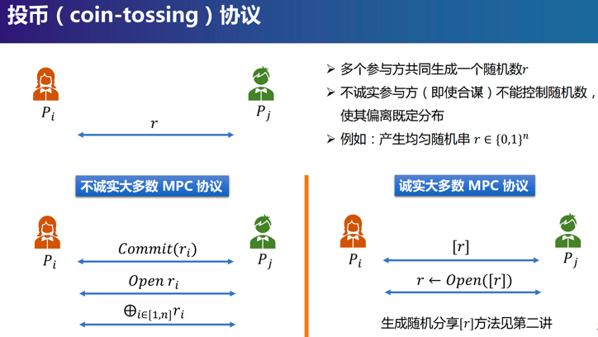
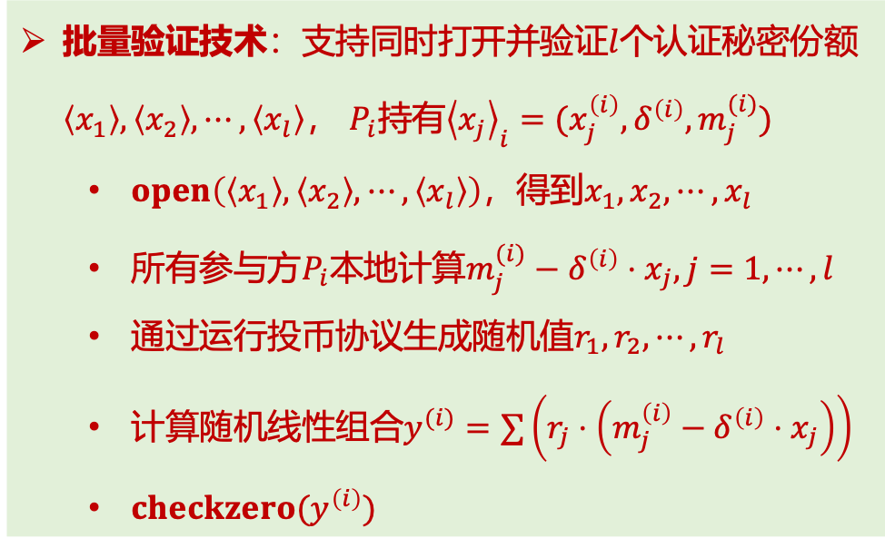
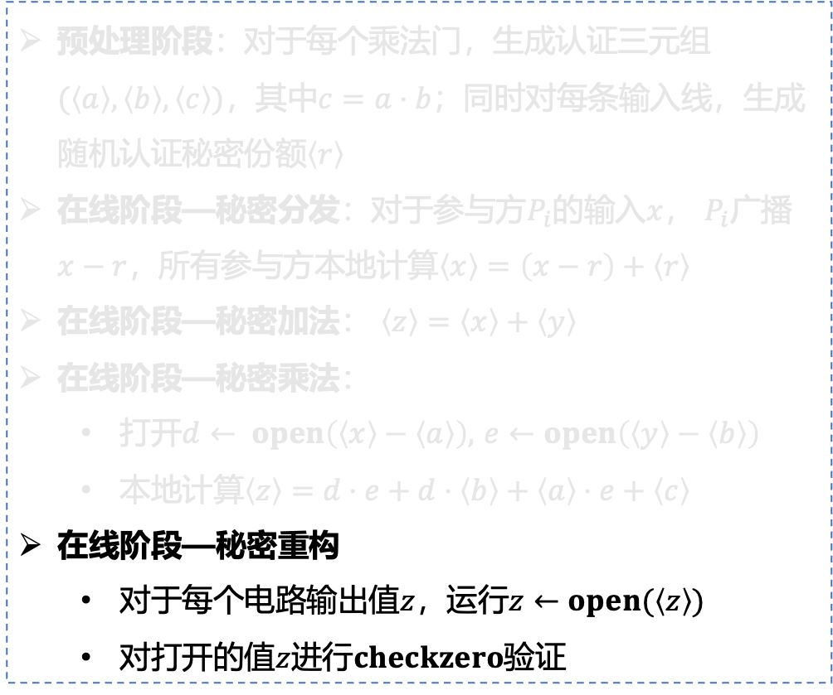
2. 不诚实大多数恶意MPC协议回顾: SPDZ协议及其优化
不诚实大多数恶意MPC协议：SPDZ协议
预处理阶段：对于每个乘法门，生成认证三元组$(\left\langle a\right\rangle ,\left\langle b\right\rangle ,\left\langle c\right\rangle )$，其中$c=a⋅b$；同时对每条输入线，生成随机认证秘密份额$\left\langle r\right\rangle$
在线阶段—秘密分发：对于参与方$P_{i}$的输入$x$， $P_{i}$广播$x−r$，所有参与方本地计算$\left\langle x\right\rangle =\left(x−r\right)+\left\langle r\right\rangle$
在线阶段—秘密加法： $\left\langle z\right\rangle =\left\langle x\right\rangle +\left\langle y\right\rangle$
在线阶段—秘密乘法：
打开$d← open\left(\left\langle x\right\rangle −\left\langle a\right\rangle \right),$ $e←open\left(\left\langle y\right\rangle −\left\langle b\right\rangle \right)$
本地计算$\left\langle z\right\rangle =d⋅e+d⋅\left\langle b\right\rangle +\left\langle a\right\rangle ⋅e+\left\langle c\right\rangle$
在线阶段—秘密重构
对于每个电路输出值$z$，运行$z←open(\left\langle z\right\rangle )$
对打开的值$z$进行$checkzero$验证
批量验证技术：支持同时打开并验证$l$个认证秘密份额$\left\langle x_{1}\right\rangle ,\left\langle x_{2}\right\rangle ,⋯,\left\langle x_{l}\right\rangle$， $P_{i}$持有${\left\langle x_{j}\right\rangle }_{i}=(x_{j}^{\left(i\right)},δ^{\left(i\right)},m_{j}^{(i)})$
$open\left(\left\langle x_{1}\right\rangle ,\left\langle x_{2}\right\rangle ,⋯,\left\langle x_{l}\right\rangle \right)$，得到$x_{1},x_{2},⋯,x_{l}$
所有参与方$P_{i}$本地计算$m_{j}^{(i)}−δ^{\left(i\right)}⋅x_{j}, j=1,⋯,l$
通过运行投币协议生成随机值$r_{1},r_{2},⋯,r_{l}$
计算随机线性组合$y^{(i)}=∑\left(r_{j}⋅\left(m_{j}^{\left(i\right)}−δ^{\left(i\right)}⋅x_{j}\right)\right)$
$checkzero(y^{\left(i\right)})$
From fengdengguo’s slide

Slide 22
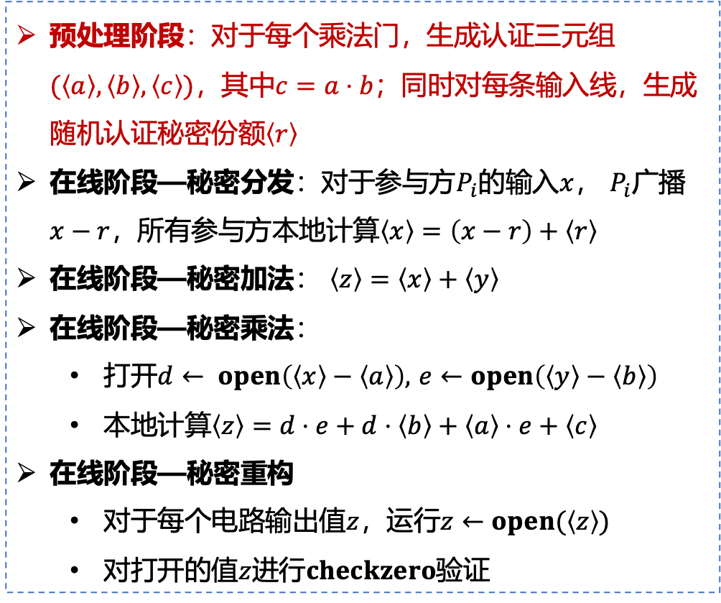
2. 不诚实大多数恶意MPC协议回顾: SPDZ协议及其优化
不诚实大多数恶意MPC协议：SPDZ协议
预处理阶段：对于每个乘法门，生成认证三元组$(\left\langle a\right\rangle ,\left\langle b\right\rangle ,\left\langle c\right\rangle )$，其中$c=a⋅b$；同时对每条输入线，生成随机认证秘密份额$\left\langle r\right\rangle$
在线阶段—秘密分发：对于参与方$P_{i}$的输入$x$， $P_{i}$广播$x−r$，所有参与方本地计算$\left\langle x\right\rangle =\left(x−r\right)+\left\langle r\right\rangle$
在线阶段—秘密加法： $\left\langle z\right\rangle =\left\langle x\right\rangle +\left\langle y\right\rangle$
在线阶段—秘密乘法：
打开$d← open\left(\left\langle x\right\rangle −\left\langle a\right\rangle \right),$ $e←open\left(\left\langle y\right\rangle −\left\langle b\right\rangle \right)$
本地计算$\left\langle z\right\rangle =d⋅e+d⋅\left\langle b\right\rangle +\left\langle a\right\rangle ⋅e+\left\langle c\right\rangle$
在线阶段—秘密重构
对于每个电路输出值$z$，运行$z←open(\left\langle z\right\rangle )$
对打开的值$z$进行$checkzero$验证

Slide 23
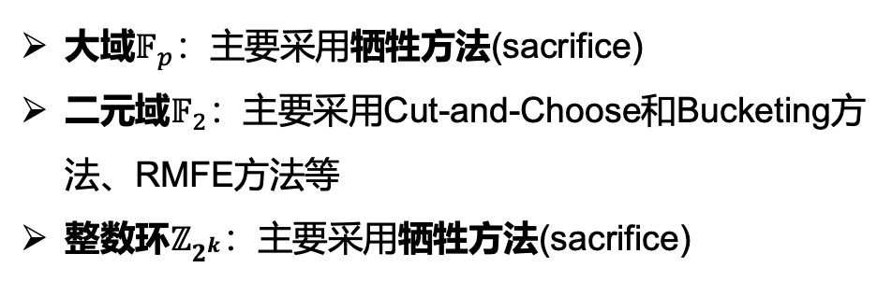
2. 不诚实大多数恶意MPC协议回顾: SPDZ协议及其优化
不诚实大多数恶意MPC协议：SPDZ协议
预处理阶段：对于每个乘法门，生成认证三元组$(\left\langle a\right\rangle ,\left\langle b\right\rangle ,\left\langle c\right\rangle )$，其中$c=a⋅b$；同时对每条输入线，生成随机认证秘密份额$\left\langle r\right\rangle$
在线阶段—秘密分发：对于参与方$P_{i}$的输入$x$， $P_{i}$广播$x−r$，所有参与方本地计算$\left\langle x\right\rangle =\left(x−r\right)+\left\langle r\right\rangle$
在线阶段—秘密加法： $\left\langle z\right\rangle =\left\langle x\right\rangle +\left\langle y\right\rangle$
在线阶段—秘密乘法：
打开$d← open\left(\left\langle x\right\rangle −\left\langle a\right\rangle \right),$ $e←open\left(\left\langle y\right\rangle −\left\langle b\right\rangle \right)$
本地计算$\left\langle z\right\rangle =d⋅e+d⋅\left\langle b\right\rangle +\left\langle a\right\rangle ⋅e+\left\langle c\right\rangle$
在线阶段—秘密重构
对于每个电路输出值$z$，运行$z←open(\left\langle z\right\rangle )$
对打开的值$z$进行$checkzero$验证
认证三元组生成
大域$𝔽_{p}$：主要采用牺牲方法(sacrifice)
二元域$𝔽_{2}$：主要采用Cut-and-Choose和Bucketing方法、RMFE方法等
整数环$ℤ_{2^{k}}$：主要采用牺牲方法(sacrifice)

Slide 24
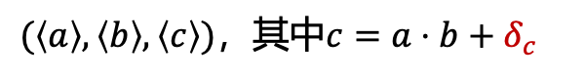
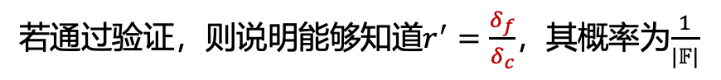
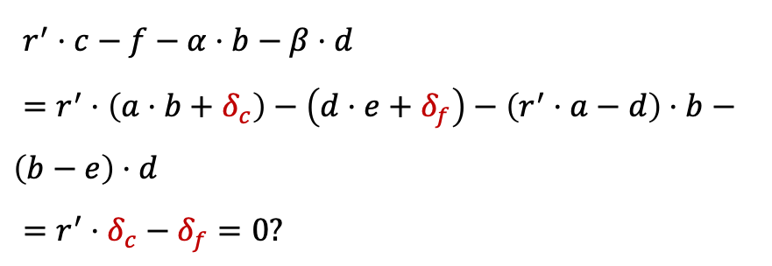


2. 不诚实大多数恶意MPC协议回顾: SPDZ协议及其优化
不诚实大多数恶意MPC协议：SPDZ协议
预处理阶段：对于每个乘法门，生成认证三元组$(\left\langle a\right\rangle ,\left\langle b\right\rangle ,\left\langle c\right\rangle )$，其中$c=a⋅b$；同时对每条输入线，生成随机认证秘密份额$\left\langle r\right\rangle$
在线阶段—秘密分发：对于参与方$P_{i}$的输入$x$， $P_{i}$广播$x−r$，所有参与方本地计算$\left\langle x\right\rangle =\left(x−r\right)+\left\langle r\right\rangle$
在线阶段—秘密加法： $\left\langle z\right\rangle =\left\langle x\right\rangle +\left\langle y\right\rangle$
在线阶段—秘密乘法：
打开$d← open\left(\left\langle x\right\rangle −\left\langle a\right\rangle \right),$ $e←open\left(\left\langle y\right\rangle −\left\langle b\right\rangle \right)$
本地计算$\left\langle z\right\rangle =d⋅e+d⋅\left\langle b\right\rangle +\left\langle a\right\rangle ⋅e+\left\langle c\right\rangle$
在线阶段—秘密重构
对于每个电路输出值$z$，运行$z←open(\left\langle z\right\rangle )$
对打开的值$z$进行$checkzero$验证
认证三元组生成
待验证三元组
$(\left\langle a\right\rangle ,\left\langle b\right\rangle ,\left\langle c\right\rangle )$，其中$c=a⋅b+δ_{c}$
牺牲三元组
$(\left\langle d\right\rangle ,\left\langle e\right\rangle ,\left\langle f\right\rangle )$，其中$f=d⋅e+δ_{f}$
$r^{′}⋅c−f−α⋅b−β⋅d$
$=r^{′}⋅\left(a⋅b+δ_{c}\right)−\left(d⋅e+δ_{f}\right)−\left(r^{′}⋅a−d\right)⋅b−\left(b−e\right)⋅d$
$=r^{′}⋅δ_{c}−δ_{f}=0?$
运行投币协议生成随机值$r′$
$α←open\left(r′⋅\left\langle a\right\rangle −\left\langle d\right\rangle \right)$
$β←open\left(\left\langle b\right\rangle −\left\langle e\right\rangle \right)$
$checkzero\left(r^{′}⋅\left\langle c\right\rangle −\left\langle f\right\rangle −α⋅\left\langle b\right\rangle −β⋅\left\langle d\right\rangle \right)$
若通过验证，则说明能够知道$r^{′}=\frac{δ_{f}}{δ_{c}}$，其概率为$\frac{1}{|𝔽|}$

Slide 25

2. 不诚实大多数恶意MPC协议回顾: SPDZ协议及其优化
不诚实大多数恶意MPC协议：SPDZ协议
预处理阶段：对于每个乘法门，生成认证三元组$(\left\langle a\right\rangle ,\left\langle b\right\rangle ,\left\langle c\right\rangle )$，其中$c=a⋅b$；同时对每条输入线，生成随机认证秘密份额$\left\langle r\right\rangle$
在线阶段—秘密分发：对于参与方$P_{i}$的输入$x$， $P_{i}$广播$x−r$，所有参与方本地计算$\left\langle x\right\rangle =\left(x−r\right)+\left\langle r\right\rangle$
在线阶段—秘密加法： $\left\langle z\right\rangle =\left\langle x\right\rangle +\left\langle y\right\rangle$
在线阶段—秘密乘法：
打开$d← open\left(\left\langle x\right\rangle −\left\langle a\right\rangle \right),$ $e←open\left(\left\langle y\right\rangle −\left\langle b\right\rangle \right)$
本地计算$\left\langle z\right\rangle =d⋅e+d⋅\left\langle b\right\rangle +\left\langle a\right\rangle ⋅e+\left\langle c\right\rangle$
在线阶段—秘密重构
对于每个电路输出值$z$，运行$z←open(\left\langle z\right\rangle )$
对打开的值$z$进行$checkzero$验证
[KOS16]MASCOT ^{[4]}
SPDZ协议优化：相关牺牲三元组$(\left\langle d\right\rangle ,\left\langle b\right\rangle ,\left\langle f\right\rangle )$（而不是$(\left\langle d\right\rangle ,\left\langle e\right\rangle ,\left\langle f\right\rangle )$），同时采用不经意传输协议来生成元组
认证三元组生成
待验证三元组
$(\left\langle a\right\rangle ,\left\langle b\right\rangle ,\left\langle c\right\rangle )$，其中$c=a⋅b+δ_{c}$
牺牲三元组
$(\left\langle d\right\rangle ,\left\langle e\right\rangle ,\left\langle f\right\rangle )$，其中$f=d⋅e+δ_{f}$
$r^{′}⋅c−f−α⋅b−β⋅d$
$=r^{′}⋅\left(a⋅b+δ_{c}\right)−\left(d⋅e+δ_{f}\right)−\left(r^{′}⋅a−d\right)⋅b−\left(b−e\right)⋅d$
$=r^{′}⋅δ_{c}−δ_{f}=0?$
运行投币协议生成随机值$r′$
$α←open\left(r′⋅\left\langle a\right\rangle −\left\langle d\right\rangle \right)$
$β←open\left(\left\langle b\right\rangle −\left\langle e\right\rangle \right)$
$checkzero\left(r^{′}⋅\left\langle c\right\rangle −\left\langle f\right\rangle −α⋅\left\langle b\right\rangle −β⋅\left\langle d\right\rangle \right)$
若通过验证，则说明能够知道$r^{′}=\frac{δ_{f}}{δ_{c}}$，其概率为$\frac{1}{|𝔽|}$
[4] Keller M, Orsini E, Scholl P. MASCOT: faster malicious arithmetic secure computation with oblivious transfer[C]//CCS 2016: 830-842.

Slide 26

2. 不诚实大多数恶意MPC协议回顾: SPDZ协议及其优化
不诚实大多数恶意MPC协议：SPDZ协议
预处理阶段：对于每个乘法门，生成认证三元组$(\left\langle a\right\rangle ,\left\langle b\right\rangle ,\left\langle c\right\rangle )$，其中$c=a⋅b$；同时对每条输入线，生成随机认证秘密份额$\left\langle r\right\rangle$
在线阶段—秘密分发：对于参与方$P_{i}$的输入$x$， $P_{i}$广播$x−r$，所有参与方本地计算$\left\langle x\right\rangle =\left(x−r\right)+\left\langle r\right\rangle$
在线阶段—秘密加法： $\left\langle z\right\rangle =\left\langle x\right\rangle +\left\langle y\right\rangle$
在线阶段—秘密乘法：
打开$d← open\left(\left\langle x\right\rangle −\left\langle a\right\rangle \right),$ $e←open\left(\left\langle y\right\rangle −\left\langle b\right\rangle \right)$
本地计算$\left\langle z\right\rangle =d⋅e+d⋅\left\langle b\right\rangle +\left\langle a\right\rangle ⋅e+\left\langle c\right\rangle$
在线阶段—秘密重构
对于每个电路输出值$z$，运行$z←open(\left\langle z\right\rangle )$
对打开的值$z$进行$checkzero$验证

Slide 27



















2. 不诚实大多数恶意MPC协议回顾: SPDZ协议及其优化
不诚实大多数恶意MPC协议：SPDZ协议优化1
[ENO19]Turbospeedz^{[5]}：函数/电路相关预处理
函数/电路未知的预处理阶段：对于每个乘法门，生成认证三元组$(\left\langle a\right\rangle ,\left\langle b\right\rangle ,\left\langle c\right\rangle )$，其中$c=a⋅b$；同时对每条输入线，生成随机认证秘密份额$\left\langle r\right\rangle$
在线阶段—秘密分发：对于参与方$P_{i}$的输入$x$， $P_{i}$广播$x−r$，所有参与方本地计算$\left\langle x\right\rangle =\left(x−r\right)+\left\langle r\right\rangle$
在线阶段—秘密加法： $\left\langle z\right\rangle =\left\langle x\right\rangle +\left\langle y\right\rangle$
在线阶段—秘密乘法：
打开$d← open\left(\left\langle x\right\rangle −\left\langle a\right\rangle \right),$ $e←open\left(\left\langle y\right\rangle −\left\langle b\right\rangle \right)$
本地计算$\left\langle z\right\rangle =d⋅e+d⋅\left\langle b\right\rangle +\left\langle a\right\rangle ⋅e+\left\langle c\right\rangle$
在线阶段—秘密重构
对于每个电路输出值$z$，运行$z←open(\left\langle z\right\rangle )$
对打开的值$z$进行$checkzero$验证（延迟验证）
Function-dependent/Circuit-dependent Preprocessing
函数/电路无关预处理：预处理阶段函数/电路未知
$$x$$
$$y$$
$${\left\langle x\right\rangle }_{i}=(x^{\left(i\right)},δ^{\left(i\right)},m_{x}^{(i)})$$
$${\left\langle y\right\rangle }_{i}=(y^{\left(i\right)},δ^{\left(i\right)},m_{y}^{(i)})$$
$$z$$
$$P_{1}$$
$$P_{2}$$
$${\left\langle x\right\rangle }_{1}=(x^{\left(1\right)},δ^{\left(1\right)},m_{x}^{(1)})$$
$${\left\langle x\right\rangle }_{2}=(x^{\left(2\right)},δ^{\left(2\right)},m_{y}^{(2)})$$
$${\left\langle y\right\rangle }_{1}=(y^{\left(1\right)},δ^{\left(1\right)},m_{y}^{(1)})$$
$${\left\langle y\right\rangle }_{2}=(y^{\left(2\right)},δ^{\left(2\right)},m_{y}^{(2)})$$
$${\left\langle a\right\rangle }_{1},{\left\langle b\right\rangle }_{1},{\left\langle c\right\rangle }_{1}$$
$${\left\langle a\right\rangle }_{2},{\left\langle b\right\rangle }_{2},{\left\langle c\right\rangle }_{2}$$
$$x^{\left(1\right)}−a^{\left(1\right)},y^{\left(1\right)}−b^{\left(1\right)}$$
$$x^{\left(2\right)}−a^{\left(2\right)},y^{\left(2\right)}−b^{\left(2\right)}$$
$$x−a,y−b$$
$$x−a,y−b$$
[5] Ben-Efraim A, Nielsen M, Omri E. Turbospeedz: Double your online SPDZ! Improving SPDZ using function dependent preprocessing[C]//ACNS 2019, 530-549.

Slide 28




















2. 不诚实大多数恶意MPC协议回顾: SPDZ协议及其优化
不诚实大多数恶意MPC协议：SPDZ协议优化1
[ENO19]Turbospeedz^{[5]}：函数/电路相关预处理
函数/电路已知的预处理阶段：对于每个乘法门，生成认证三元组$(\left\langle a\right\rangle ,\left\langle b\right\rangle ,\left\langle c\right\rangle )$，其中$c=a⋅b$；对每个加法门，生成随机认证秘密份额$\left\langle r_{1}\right\rangle ,\left\langle r_{2}\right\rangle ,⋯$
在线阶段—秘密分发：对于参与方$P_{i}$的输入$x$， $P_{i}$广播$x−r_{x}$，参与方获得$Λ_{x}=x−r_{x}$和$\left\langle r_{x}\right\rangle$
在线阶段—秘密加法：
$Λ_{z}=Λ_{x}+Λ_{y},\left\langle r_{z}\right\rangle =\left\langle r_{x}\right\rangle +\left\langle r_{y}\right\rangle$
在线阶段—秘密乘法：(一次open，通信量降低一半)
打开$Λ_{z}← open\left(\left\langle Λ_{z}\right\rangle \right)$
在线阶段—秘密重构
对于每个电路输出值$z$，运行$z←open(\left\langle z\right\rangle )$
对打开的值$z$进行$checkzero$验证（延迟验证）
Function-dependent/Circuit-dependent Preprocessing
函数/电路相关预处理：预处理阶段函数/电路已知
知道哪些输入是加法门输入，哪些是乘法门输入
$$x$$
$$y$$
$${\left\langle x\right\rangle }_{i}=(x^{\left(i\right)},δ^{\left(i\right)},m_{x}^{(i)})$$
$${\left\langle y\right\rangle }_{i}=(y^{\left(i\right)},δ^{\left(i\right)},m_{y}^{(i)})$$
Add
$$\left(Λ_{x},{\left\langle r_{x}\right\rangle }_{i}\right)$$
$$z$$
$$Λ_{x}=x−r_{x}$$
$${\left\langle r_{x}\right\rangle }_{i}=(r_{x}^{\left(i\right)},δ^{\left(i\right)},m_{r_{x}}^{(i)})$$
$$Λ_{y}=y−r_{y}$$
$${\left\langle r_{y}\right\rangle }_{i}=(r_{y}^{\left(i\right)},δ^{\left(i\right)},m_{r_{y}}^{(i)})$$
$\left\langle Λ_{z}\right\rangle =Λ_{x}⋅Λ_{y}+\left\langle a\right\rangle ⋅Λ_{y}$
$+Λ_{x}⋅\left\langle b\right\rangle +\left\langle c\right\rangle −\left\langle c^{∗}\right\rangle$
$$x$$
$$y$$
$$Λ_{x}=x−a$$
$${\left\langle a\right\rangle }_{i}=(a^{\left(i\right)},δ^{\left(i\right)},m_{a}^{(i)})$$
$$Λ_{y}=y−b$$
$${\left\langle b\right\rangle }_{i}=(b^{\left(i\right)},δ^{\left(i\right)},m_{b}^{(i)})$$
$$z$$
$${\left\langle c\right\rangle }_{i}=(c^{\left(i\right)},δ^{\left(i\right)},m_{c}^{(i)})$$
[5] Ben-Efraim A, Nielsen M, Omri E. Turbospeedz: Double your online SPDZ! Improving SPDZ using function dependent preprocessing[C]//ACNS 2019, 530-549.

Slide 29











2. 不诚实大多数恶意MPC协议回顾: SPDZ协议及其优化
不诚实大多数恶意MPC协议：SPDZ协议优化1
[ENO19]Turbospeedz^{[5]}：函数/电路相关预处理
函数/电路已知的预处理阶段：对于每个乘法门，生成认证三元组$(\left\langle a\right\rangle ,\left\langle b\right\rangle ,\left\langle c\right\rangle )$，其中$c=a⋅b$；对每个加法门，生成随机认证秘密份额$\left\langle r_{1}\right\rangle ,\left\langle r_{2}\right\rangle ,⋯$
在线阶段—秘密分发：对于参与方$P_{i}$的输入$x$， $P_{i}$广播$x−r_{x}$，参与方获得$Λ_{x}=x−r_{x}$和$\left\langle r_{x}\right\rangle$
在线阶段—秘密加法：
$Λ_{z}=Λ_{x}+Λ_{y},\left\langle r_{z}\right\rangle =\left\langle r_{x}\right\rangle +\left\langle r_{y}\right\rangle$
在线阶段—秘密乘法：(一次open，通信量降低一半)
打开$Λ_{z}← open\left(\left\langle Λ_{z}\right\rangle \right)$
在线阶段—秘密重构
对于每个电路输出值$z$，运行$z←open(\left\langle z\right\rangle )$
对打开的值$z$进行$checkzero$验证（延迟验证）
Function-dependent/Circuit-dependent Preprocessing
函数/电路相关预处理：预处理阶段函数/电路已知
知道哪些输入是加法门输入，哪些是乘法门输入
$$x$$
$$y$$
修改为加法门输入的求和
Add
$$\left(Λ_{x},{\left\langle r_{x}\right\rangle }_{i}\right)$$
$$x$$
$$x$$
不满足乘法三元组要求
$$x$$
$$y$$
$$\left(Λ_{y},{\left\langle b\right\rangle }_{i}\right)$$
$${\left\langle c\right\rangle }_{i}$$
“提前”计算加法门
$$z$$
$$\left(Λ_{z},{\left\langle c^{∗}\right\rangle }_{i}\right)$$
若乘法门输入为加法门输出，则对应的随机认证秘密份额为“加法门输入对应的的随机认证秘密份额之和”
[5] Ben-Efraim A, Nielsen M, Omri E. Turbospeedz: Double your online SPDZ! Improving SPDZ using function dependent preprocessing[C]//ACNS 2019, 530-549.

Slide 30















2. 不诚实大多数恶意MPC协议回顾: SPDZ协议及其优化
不诚实大多数恶意MPC协议：SPDZ协议优化1
[ENO19]Turbospeedz^{[5]}：函数/电路相关预处理
函数/电路已知的预处理阶段：生成认证三元组$(\left\langle a\right\rangle ,\left\langle b\right\rangle ,\left\langle c\right\rangle )$，其中$c=a⋅b$，若$a$和$b$为乘法门输出，则是随机的，若为加法门输出，则是加法门输入的求和
在线阶段—秘密分发：对于参与方$P_{i}$的输入$x$， $P_{i}$广播$x−r_{x}$，参与方获得$Λ_{x}=x−r_{x}$和$\left\langle r_{x}\right\rangle$
在线阶段—秘密加法：
$Λ_{z}=Λ_{x}+Λ_{y},\left\langle r_{z}\right\rangle =\left\langle r_{x}\right\rangle +\left\langle r_{y}\right\rangle$
在线阶段—秘密乘法：(一次open，通信量降低一半)
打开$Λ_{z}← open\left(\left\langle Λ_{z}\right\rangle \right)$
在线阶段—秘密重构
对于每个电路输出值$z$，运行$z←open(\left\langle z\right\rangle )$
对打开的值$z$进行$checkzero$验证（延迟验证）
Function-dependent/Circuit-dependent Preprocessing
函数/电路相关预处理：预处理阶段函数/电路已知
知道哪些输入是加法门输入，哪些是乘法门输入
$$x$$
$$y$$
$$\left(Λ_{1},{\left\langle r_{1}\right\rangle }_{i}\right)$$
$$\left(Λ_{2},{\left\langle r_{2}\right\rangle }_{i}\right)$$
Add
$$\left(Λ_{x},{\left\langle a\right\rangle }_{i}\right)$$
$$x$$
$$x$$
$$x$$
$$y$$
$$\left(Λ_{y},{\left\langle b\right\rangle }_{i}\right)$$
$${\left\langle a\right\rangle }_{i}={\left\langle r_{1}\right\rangle }_{i}+{\left\langle r_{2}\right\rangle }_{i}$$
$${\left\langle c\right\rangle }_{i}$$
$$z$$
$$\left(Λ_{z},{\left\langle c^{∗}\right\rangle }_{i}\right)$$
[5] Ben-Efraim A, Nielsen M, Omri E. Turbospeedz: Double your online SPDZ! Improving SPDZ using function dependent preprocessing[C]//ACNS 2019, 530-549.

Slide 31



2. 不诚实大多数恶意MPC协议回顾: SPDZ协议及其优化
不诚实大多数恶意MPC协议：SPDZ协议优化1
[ENO19]Turbospeedz^{[5]}：函数/电路相关预处理
函数/电路已知的预处理阶段：生成认证三元组$(\left\langle a\right\rangle ,\left\langle b\right\rangle ,\left\langle c\right\rangle )$，其中$c=a⋅b$，若$a$和$b$为乘法门输出，则是随机的，若为加法门输出，则是加法门输入的求和
在线阶段—秘密分发：对于参与方$P_{i}$的输入$x$， $P_{i}$广播$x−r_{x}$，参与方获得$Λ_{x}=x−r_{x}$和$\left\langle r_{x}\right\rangle$
在线阶段—秘密加法：$Λ_{z}=Λ_{x}+Λ_{y},\left\langle r_{z}\right\rangle =\left\langle r_{x}\right\rangle +\left\langle r_{y}\right\rangle$
在线阶段—秘密乘法：(一次open，通信量降低一半)
打开$Λ_{z}← open\left(\left\langle Λ_{z}\right\rangle \right)$
之前：$d← open\left(\left\langle x\right\rangle −\left\langle a\right\rangle \right),$ $e←open\left(\left\langle y\right\rangle −\left\langle b\right\rangle \right)$
在线阶段—秘密重构
对于每个电路输出值$z$，运行$z←open(\left\langle z\right\rangle )$
对打开的值$z$进行$checkzero$验证（延迟验证）
Function-dependent/Circuit-dependent Preprocessing
函数/电路相关预处理：预处理阶段函数/电路已知
知道哪些输入是加法门输入，哪些是乘法门输入
乘法 | 离线通信 | 在线通信
独立预处理 | |Offline| | $$4(n−1)$$
相关预处理 | |Offline|+$4(n−1)$ | $$2(n−1)$$
乘法门的离线通信增加在哪里？
在线通信能够减少一半的本质原因是什么？
该技术被用于安全两方计算和三方计算协议构造，例如ABY2.0(USENIX 21)和Meteor(WWW 23)
注：此处$open$协议是采用下面的过程：将$\left\langle Λ_{z}\right\rangle$份额发送给参与方$P_{i}$，$P_{i}$计算$Λ_{z}$然后发送给其他参与方，通信量为$2(n−1)$
[5] Ben-Efraim A, Nielsen M, Omri E. Turbospeedz: Double your online SPDZ! Improving SPDZ using function dependent preprocessing[C]//ACNS 2019, 530-549.

Slide 32










2. 不诚实大多数恶意MPC协议回顾: SPDZ协议及其优化
不诚实大多数恶意MPC协议：SPDZ协议优化2
[CDE+18]SPD$ℤ_{2^{k}}$^{[6]}：整数环上的SPDZ协议
函数/电路已知的预处理阶段：生成认证三元组$(\left\langle a\right\rangle ,\left\langle b\right\rangle ,\left\langle c\right\rangle )$，其中$c=a⋅b$，若$a$和$b$为乘法门输出，则是随机的，若为加法门输出，则是加法门输入的求和
在线阶段—秘密分发：对于参与方$P_{i}$的输入$x$， $P_{i}$广播$x−r_{x}$，参与方获得$Λ_{x}=x−r_{x}$和$\left\langle r_{x}\right\rangle$
在线阶段—秘密加法：
$Λ_{z}=Λ_{x}+Λ_{y},\left\langle r_{z}\right\rangle =\left\langle r_{x}\right\rangle +\left\langle r_{y}\right\rangle$
在线阶段—秘密乘法：
打开$Λ_{z}← open\left(\left\langle Λ_{z}\right\rangle \right)$
在线阶段—秘密重构
对于每个电路输出值$z$，运行$z←open(\left\langle z\right\rangle )$
对打开的值$z$进行$checkzero$验证（延迟验证）
给定$(x^{\left(i\right)},δ^{\left(i\right)},m^{(i)})$，伪造${x′}^{\left(i\right)}≠x^{\left(i\right)}$和${m′}^{\left(i\right)}$使得$({x^{′}}^{\left(i\right)},δ^{\left(i\right)},{m′}^{(i)})$满足关系$m=δ⋅x$
$\sum_{j=1}^{n}{m^{\left(j\right)}}=$ $\sum_{j=1}^{n}{δ^{\left(j\right)}}⋅\sum_{j=1}^{n}{x^{\left(j\right)}}$
$\sum_{j≠i}^{n}{m^{\left(j\right)}}+{m′}^{\left(i\right)}=$ $\sum_{j=1}^{n}{δ^{\left(j\right)}}⋅(\sum_{j≠i}^{n}{x^{\left(j\right)}}+{x^{′}}^{\left(i\right)})$
伪造成功的概率等于猜对$δ$的概率，在域$𝔽$上，其概率为$\frac{1}{|𝔽|}$，为满足安全要求$\frac{1}{|𝔽|}≤2^{−λ}$
在环$ℤ_{2^{k}}$上，其概率为1/2
$${x^{′}}^{\left(i\right)}=x^{\left(i\right)}+2^{k−1}≠x^{\left(i\right)}$$
$${m′}^{\left(i\right)}=m^{\left(i\right)}+0$$
$\sum_{j=1}^{n}{m^{\left(j\right)}}=$ $\sum_{j=1}^{n}{δ^{\left(j\right)}}⋅\left(\sum_{j}^{n}{x^{\left(j\right)}}+2^{k−1}\right) mod 2^{k}$
$m=δ⋅\left(x+2^{k−1}\right)=δ⋅x+δ⋅2^{k−1} mod 2^{k}$
$$=0?$$
[6] Cramer R, Damgrd I, Escudero D, et al. SPD$ℤ_{2^{k}}$: efficient MPC mod $ℤ_{2^{k}}$for dishonest majority[C]. CRYPTO 2018.

Slide 33





2. 不诚实大多数恶意MPC协议回顾: SPDZ协议及其优化
不诚实大多数恶意MPC协议：SPDZ协议优化2
[CDE+18]SPD$ℤ_{2^{k}}$^{[6]}：整数环上的SPDZ协议
在环$ℤ_{2^{k}}$上，如何使得加法错误攻击成功的概率是不可忽略的？主要有两个难点：
环$ℤ_{2^{k}}$上元素不一定有逆元
内积$\left\langle x,y\right\rangle$不是一个通用哈希函数 → 批量验证$×$
线性组合$y^{(i)}=∑(r_{j}⋅(m_{j}^{\left(i\right)}−δ^{\left(i\right)}⋅x_{j}))$
SPD$ℤ_{2^{k}}$：在$ℤ_{2^{k+s}}$上进行计算($mod 2^{k+s}$)，但是只保证$ℤ_{2^{k}}$上运算的正确性
New
${\left\langle x\right\rangle }_{1}=\left(x^{\left(1\right)},δ^{\left(1\right)},m^{\left(1\right)}\right)∈{\left\{ℤ_{2^{k+s}}\right\}}^{3}$称为认证(加性)秘密份额
$x^{\left(i\right)}$是秘密值的加性秘密份额，满足$∑x^{\left(i\right)}≡_{k+s}x$
$δ^{\left(i\right)}$是全局密钥的加性秘密份额，满足$∑δ^{\left(i\right)}≡_{k+s}δ$，$δ∈ℤ_{2^{k}}$
$m^{\left(i\right)}$是消息认证码的加性秘密份额，$∑m^{\left(i\right)}≡_{k+s}m$ $≡_{k+s}δ⋅x$
[6] Cramer R, Damgrd I, Escudero D, et al. SPD$ℤ_{2^{k}}$: efficient MPC mod $ℤ_{2^{k}}$for dishonest majority[C]. CRYPTO 2018.
From Escudero’s slide

Slide 34



2. 不诚实大多数恶意MPC协议回顾: SPDZ协议及其优化
不诚实大多数恶意MPC协议：SPDZ协议优化2
[CDE+18]SPD$ℤ_{2^{k}}$^{[6]}：整数环上的SPDZ协议
SPD$ℤ_{2^{k}}$：在$ℤ_{2^{k+s}}$上进行计算($mod 2^{k+s}$)，但是只保证$ℤ_{2^{k}}$上运算的正确性
可以直接采用批量认证，但需要重新分析安全性
朴素的分析：
$$\operatorname{Pr}\left[δ⋅2^{k−1} mod 2^{k+s}=0\right]≤2^{−\frac{s}{2}}$$
SPD$ℤ_{2^{k}}$：
$$\operatorname{Pr}\left[δ⋅2^{k−1} mod 2^{k+s}=0\right]≤2^{−s}+2^{−s−1+logs}$$
New
${\left\langle x\right\rangle }_{1}=\left(x^{\left(1\right)},δ^{\left(1\right)},m^{\left(1\right)}\right)∈{\left\{ℤ_{2^{k+s}}\right\}}^{3}$称为认证(加性)秘密份额
$x^{\left(i\right)}$是秘密值的加性秘密份额，满足$∑x^{\left(i\right)}≡_{k+s}x$
$δ^{\left(i\right)}$是全局密钥的加性秘密份额，满足$∑δ^{\left(i\right)}≡_{k+s}δ$，$δ∈ℤ_{2^{k}}$
$m^{\left(i\right)}$是消息认证码的加性秘密份额，$∑m^{\left(i\right)}≡_{k+s}m$ $≡_{k+s}δ⋅x$
[6] Cramer R, Damgrd I, Escudero D, et al. SPD$ℤ_{2^{k}}$: efficient MPC mod $ℤ_{2^{k}}$for dishonest majority[C]. CRYPTO 2018.
From Escudero’s slide

Slide 35



2. 不诚实大多数恶意MPC协议回顾: SPDZ协议及其优化
不诚实大多数恶意MPC协议：SPDZ协议优化2
[CDE+18]SPD$ℤ_{2^{k}}$^{[6]}：整数环上的SPDZ协议
SPD$ℤ_{2^{k}}$：在$ℤ_{2^{k+s}}$上进行计算($mod 2^{k+s}$)，但是只保证$ℤ_{2^{k}}$上运算的正确性
性能理论上比MASCOT等传统协议差，但实际性能高（因为现代计算机在$ℤ_{2^{k}}$上实现）
Ivan Damgård在SP 2019^{[7]}用实验证明了SPD$ℤ_{2^{k}}$的实际性能更好
New
${\left\langle x\right\rangle }_{1}=\left(x^{\left(1\right)},δ^{\left(1\right)},m^{\left(1\right)}\right)∈{\left\{ℤ_{2^{k+s}}\right\}}^{3}$称为认证(加性)秘密份额
$x^{\left(i\right)}$是秘密值的加性秘密份额，满足$∑x^{\left(i\right)}≡_{k+s}x$
$δ^{\left(i\right)}$是全局密钥的加性秘密份额，满足$∑δ^{\left(i\right)}≡_{k+s}δ$，$δ∈ℤ_{2^{k}}$
$m^{\left(i\right)}$是消息认证码的加性秘密份额，$∑m^{\left(i\right)}≡_{k+s}m$ $≡_{k+s}δ⋅x$
[7] Damgård I, Escudero D, Frederiksen T, et al. New primitives for actively-secure MPC over rings with applications to private machine learning[C]// SP 2019. IEEE, 2019: 1102-1120.

Slide 36

2. 不诚实大多数恶意MPC协议回顾: SPDZ协议及其优化
不诚实大多数恶意MPC协议：总结
SPDZ协议（牺牲三元组、延迟验证、批量验证）
优化：函数/电路已知预处理， $ℤ_{2^{k}}$环上运算
目前的研究方向：SPDZ协议优化
[AsiaCCS 23] Overdrive LowGear 2.0: Reduced-Bandwidth MPC without Sacrifice
[AsiaCCS 23] Implementing and Optimizing Matrix Triples with Homomorphic Encryption
[CCS 23] Linear Communication in Malicious Majority MPC
[ePrint 23] Dishonest Majority Multiparty Computation over Matrix Rings
[PETS 24] Multipars: Reduced-Communication MPC over Z2k
*This picture is from https://github.com/Stu-Yang/HITSZ-SecurityGroup-MPC/tree/main/mpc/mpc-research/mpc-with-preprocessing

Slide 37
目录
不诚实大多数恶意MPC协议背景和研究现状
不诚实大多数恶意MPC协议回顾：SPDZ协议及其优化
矩阵环上不诚实大多数恶意MPC协议
矩阵环上恶意安全两方计算（Our Work）

Slide 38
3.矩阵环上不诚实大多数恶意MPC协议
矩阵环上不诚实大多数恶意MPC协议（Dishonest Majority MPC over Matrix Rings^{[1]}）
矩阵环指矩阵运算（矩阵加法、矩阵乘法）被定义在$ℳ_{m×m}(ℤ_{p^{k}})$， $p$是一个素数，例如2
背景：隐私保护机器学习
在隐私保护机器学习中，需要进行大量乘法计算，例如在卷积神经网络ResNet 50中就包括400万次乘法，而且乘法的操作数均为向量或者矩阵
2012
SPDZ: 协议只支持标量形式的加法和乘法
SecureML^{[8]}: 提出矩阵形式的乘法三元组，支持半诚实矩阵加法和乘法，并应用于隐私保护机器学习
2017
2020
CKR+20^{[9]}: 提出恶意安全矩阵乘法三元组、卷积元组等，应用于隐私保护深度学习
[1] Liu H, Xing C, Yuan C, et al. Dishonest Majority Multiparty Computation over Matrix Rings[J]. Cryptology ePrint Archive, 2023.
[8] Mohassel P, Zhang Y. Secureml: A system for scalable privacy-preserving machine learning[C]//2017 IEEE symposium on security and privacy (SP). IEEE, 2017: 19-38.
[9] Chen H, Kim M, Razenshteyn I, et al. Maliciously secure matrix multiplication with applications to private deep learning[C]//Advances in Cryptology–ASIACRYPT 2020: 31-59.

Slide 39


3.矩阵环上不诚实大多数恶意MPC协议
矩阵环上不诚实大多数恶意MPC协议（Dishonest Majority MPC over Matrix Rings^{[1]}）
矩阵环指矩阵运算（矩阵加法、矩阵乘法）被定义在$ℳ_{m×m}(ℤ_{p^{k}})$， $p$是一个素数，例如2
背景：隐私保护机器学习
动机：矩阵运算的通信优势
在隐私保护机器学习中，需要进行大量乘法计算，例如在卷积神经网络ResNet 50中就包括400万次乘法，而且乘法的操作数均为向量或者矩阵
相比于标量运算，在计算矩阵运算时，直接采用矩阵形式的加法和乘法有天然的通信优势，通常可以减小$n$倍的通信量
2012
SPDZ: 协议只支持标量形式的加法和乘法
乘法$A^{n×n}×B^{n×n}$ | 三元组数量 | 备注
SPDZ协议 | $$O(n^{3})$$ | 可以优化到$O(n^{2.8})$
SecureML | $$O(n^{2})$$ | 通信量减小$n$倍
SecureML^{[8]}: 提出矩阵形式的乘法三元组，支持半诚实矩阵加法和乘法，并应用于隐私保护机器学习
2017
For i=0 to n-1:
For j=0 to n-1:
For k=0 to n-1:
C[j,k]=A[i,j]*B[j,k]
矩阵乘法伪代码
2020
CKR+20^{[9]}: 提出恶意安全矩阵乘法三元组、卷积元组等，应用于隐私保护深度学习
[1] Liu H, Xing C, Yuan C, et al. Dishonest Majority Multiparty Computation over Matrix Rings[J]. Cryptology ePrint Archive, 2023.
[8] Mohassel P, Zhang Y. Secureml: A system for scalable privacy-preserving machine learning[C]//2017 IEEE symposium on security and privacy (SP). IEEE, 2017: 19-38.
[9] Chen H, Kim M, Razenshteyn I, et al. Maliciously secure matrix multiplication with applications to private deep learning[C]//Advances in Cryptology–ASIACRYPT 2020: 31-59.

Slide 40




3.矩阵环上不诚实大多数恶意MPC协议
矩阵环上不诚实大多数恶意MPC协议（Dishonest Majority MPC over Matrix Rings）
矩阵环上不诚实大多数恶意MPC协议存在以下两个难点
难点1：现有SPDZ类协议只支持标量认证秘密分享
现有SPDZ类协议只支持标量形式的认证秘密分享， CKR+20^{[9]}将其直接扩展成矩阵形式的认证秘密分享，认证秘密分享的密钥$δ$和秘密矩阵维度一样大
难点2：矩阵乘法不满足交换律，且环$ℤ_{2^{k}}$上SPDZ协议较复杂 矩阵乘法不满足交换律，即$A×B≠B×A$，导致矩阵乘法分成左右乘法，且左右乘法不等价。而且，环$ℤ_{2^{k}}$上SPDZ协议设计较为复杂，例如SPD$ℤ_{2^{k}}$在$ℤ_{2^{k+s}}$上进行计算，在$ℤ_{2^{k}}$上验证，该技术实现起来较为困难
MP-SPDZ
[9] Chen H, Kim M, Razenshteyn I, et al. Maliciously secure matrix multiplication with applications to private deep learning[C]//Advances in Cryptology–ASIACRYPT 2020: 31-59.

Slide 41









3.矩阵环上不诚实大多数恶意MPC协议
矩阵环上不诚实大多数恶意MPC协议（Dishonest Majority MPC over Matrix Rings）
面向矩阵环的认证秘密分享，且密钥维度远小于秘密矩阵维度
$$P_{1}$$
$$P_{2}$$
$$⋯$$
$$P_{n}$$
$$\left\langle X\right\rangle =({\left\langle X\right\rangle }_{1}, {\left\langle X\right\rangle }_{2}, ⋯, {\left\langle X\right\rangle }_{n})$$
$$=(X^{\left(1\right)},∆^{\left(1\right)},M^{(1)})$$
$$=(X^{\left(2\right)},∆^{\left(2\right)},M^{(2)})$$
$$=(X^{\left(n\right)},∆^{\left(n\right)},M^{(n)})$$
${\left\langle X\right\rangle }_{i}=(X^{\left(i\right)},∆^{\left(i\right)},M^{(i)})$称为面向矩阵环的认证(加性)秘密份额
$X^{\left(i\right)}∈ℳ_{m×m}(𝔽_{q})$是秘密值的加性秘密份额(首先考虑域$𝔽_{q}$后推广到$ℤ_{2^{k}}$)
$∆^{\left(i\right)}∈ℳ_{m×1}(𝔽_{q})$是全局密钥的加性秘密份额，是一个向量而不是矩阵
$M^{\left(i\right)}∈ℳ_{m×1}(𝔽_{q})$是消息认证码的加性秘密份额，满足$M=X×∆$
注：原文一开始采用的即为$m×m$方阵，实际上不是方阵也可以
CKR+20^{[9]}采用$∆^{\left(i\right)}∈ℳ_{m×m}(𝔽_{q})$
用$m^{2}$个MAC来验证$m×m$矩阵
[9] Chen H, Kim M, Razenshteyn I, et al. Maliciously secure matrix multiplication with applications to private deep learning[C]//Advances in Cryptology–ASIACRYPT 2020: 31-59.

Slide 42




3.矩阵环上不诚实大多数恶意MPC协议
矩阵环上不诚实大多数恶意MPC协议（Dishonest Majority MPC over Matrix Rings）
面向矩阵环的认证秘密分享
思考1: 为什么$M=X×∆$可以作为消息认证码？
$$M=X×∆$$
$$\left[\begin{matrix}M_{1} \\ ⋮ \\ M_{m}\end{matrix}\right]=\left[\begin{matrix}X_{11} & ⋯ & X_{1m} \\ ⋮ & ⋱ & ⋮ \\ X_{m1} & ⋯ & X_{mm}\end{matrix}\right]×\left[\begin{matrix}∆_{1} \\ ⋮ \\ ∆_{m}\end{matrix}\right]$$
$$M_{1}=X_{11}⋅∆_{1}+⋯+X_{1m}⋅∆_{m}$$
$$M_{2}=X_{21}⋅∆_{1}+⋯+X_{2m}⋅∆_{m}$$
$$⋮$$
$$M_{m}=X_{m1}⋅∆_{1}+⋯+X_{mm}⋅∆_{m}$$
消息认证码中的每一个元素都是数据和全局密钥的线性组合，而全局密钥是随机的
（inner product defines a universal hash function^{[4]}）
[4] Keller M, Orsini E, Scholl P. MASCOT: faster malicious arithmetic secure computation with oblivious transfer[C]//CCS 2016: 830-842.

Slide 43







3.矩阵环上不诚实大多数恶意MPC协议
矩阵环上不诚实大多数恶意MPC协议（Dishonest Majority MPC over Matrix Rings）
面向矩阵环的认证秘密分享
思考2: 矩阵环上，加法攻击成功的概率是多少？
给定$(X^{\left(i\right)},Δ^{\left(i\right)},M^{(i)})$，伪造${X′}^{\left(i\right)}≠X^{\left(i\right)}$和${M′}^{\left(i\right)}$使得$({X^{′}}^{\left(i\right)},Δ^{\left(i\right)},{M′}^{\left(i\right)})$满足$M=X×Δ$
$\sum_{j=1}^{n}{M^{\left(j\right)}}=$ $\sum_{j=1}^{n}{X^{\left(j\right)}}×\sum_{j=1}^{n}{Δ^{\left(j\right)}}$
$\sum_{j≠i}^{n}{M^{\left(j\right)}}+{M′}^{\left(i\right)}=$ $(\sum_{j≠i}^{n}{X^{\left(j\right)}}+{X^{′}}^{\left(i\right)})×\sum_{j=1}^{n}{Δ^{\left(j\right)}}$
${M′}^{\left(i\right)}−M^{\left(i\right)}=({X^{′}}^{\left(i\right)}−X^{\left(i\right)})×\sum_{j=1}^{n}{Δ^{\left(j\right)}}$
伪造成功的概率为$\frac{1}{|𝔽_{q}|}=\frac{1}{q}$，要求$q≥2^{κ}$
整数环上：给定$(x^{\left(i\right)},δ^{\left(i\right)},m^{(i)})$，伪造${x′}^{\left(i\right)}≠x^{\left(i\right)}$和${m′}^{\left(i\right)}$使得$({x^{′}}^{\left(i\right)},δ^{\left(i\right)},{m′}^{(i)})$满足关系$m=δ⋅x$
$\sum_{j≠i}^{n}{m^{\left(j\right)}}+{m′}^{\left(i\right)}=$ $\sum_{j=1}^{n}{δ^{\left(j\right)}}⋅(\sum_{j≠i}^{n}{x^{\left(j\right)}}+{x^{′}}^{\left(i\right)})$

Slide 44

3.矩阵环上不诚实大多数恶意MPC协议
矩阵环上不诚实大多数恶意MPC协议（Dishonest Majority MPC over Matrix Rings）
矩阵环上不诚实大多数恶意MPC协议存在以下两个难点
难点1：现有SPDZ类协议只支持标量认证秘密分享
现有SPDZ类协议只支持标量形式的认证秘密分享， CKR+20^{[9]}将其直接扩展成矩阵形式的认证秘密分享，认证秘密分享的密钥$δ$和秘密矩阵维度一样大
难点2：矩阵乘法不满足交换律，且环$ℤ_{2^{k}}$上SPDZ协议较复杂 矩阵乘法不满足交换律，即$A×B≠B×A$，导致矩阵乘法分成左右乘法，且左右乘法不等价。而且，环$ℤ_{2^{k}}$上SPDZ协议设计较为复杂，例如SPD$ℤ_{2^{k}}$在$ℤ_{2^{k+s}}$上进行计算，在$ℤ_{2^{k}}$上验证，该技术实现起来较为困难
MP-SPDZ
[9] Chen H, Kim M, Razenshteyn I, et al. Maliciously secure matrix multiplication with applications to private deep learning[C]//Advances in Cryptology–ASIACRYPT 2020: 31-59.

Slide 45



















3.矩阵环上不诚实大多数恶意MPC协议
矩阵环上不诚实大多数恶意MPC协议（Dishonest Majority MPC over Matrix Rings）
面向矩阵环的认证秘密分享：矩阵加法、矩阵常数乘法
$$X$$
$$Y$$
$$(X^{\left(i\right)},∆^{\left(i\right)},M_{X}^{(i)})$$
$$(Y^{\left(i\right)},∆^{\left(i\right)},M_{Y}^{(i)})$$
$$(Z^{\left(i\right)},∆^{\left(i\right)},M_{Z}^{(i)})$$
已知
计算
加法
Add
$$Z$$
$$Z^{\left(i\right)}=X^{\left(i\right)}+Y^{\left(i\right)}$$
$$M_{Z}^{(i)}=M_{X}^{(i)}+M_{Y}^{(i)}$$
验证$M_{Z}=M_{X}+M_{Y}=X×Δ+Y×Δ=(X+Y)×Δ$
$$X$$
$$R$$
$$(X^{\left(i\right)},∆^{\left(i\right)},M_{X}^{(i)})$$
常数矩阵$R$
$$R$$
$$X$$
$$(X^{\left(i\right)},∆^{\left(i\right)},M_{X}^{(i)})$$
常数矩阵$R$
已知
计算
$$(Z^{\left(i\right)},∆^{\left(i\right)},M_{Z}^{(i)})$$
已知
计算
$$(Z^{\left(i\right)},∆^{\left(i\right)},M_{Z}^{(i)})$$
数加
Add
左数乘
$$Z^{\left(i\right)}=X^{\left(i\right)}+\left\lfloor \frac{i}{n}\right\rfloor R$$
$M_{Z}^{(i)}=M_{X}^{(i)}+R×∆^{\left(i\right)}$
$$Z^{\left(i\right)}=R×X^{\left(i\right)}$$
$$M_{Z}^{(i)}=R×M_{X}^{(i)}$$
$$Z$$
$$Z$$
验证$M_{Z}=R×M_{X}=R×X×Δ$
验证$M_{Z}=M_{X}+R×Δ=X×Δ+R×Δ=(X+R)×Δ$

Slide 46




3.矩阵环上不诚实大多数恶意MPC协议
矩阵环上不诚实大多数恶意MPC协议（Dishonest Majority MPC over Matrix Rings）
面向矩阵环的认证秘密分享：矩阵加法、矩阵常数乘法
$$X$$
$$Y$$
$$(X^{\left(i\right)},∆^{\left(i\right)},M_{X}^{(i)})$$
$$(Y^{\left(i\right)},∆^{\left(i\right)},M_{Y}^{(i)})$$
$$(Z^{\left(i\right)},∆^{\left(i\right)},M_{Z}^{(i)})$$
已知
计算
加法
Add
$$Z$$
$$Z^{\left(i\right)}=X^{\left(i\right)}+Y^{\left(i\right)}$$
$$M_{Z}^{(i)}=M_{X}^{(i)}+M_{Y}^{(i)}$$
验证$M_{Z}=M_{X}+M_{Y}=X×Δ+Y×Δ=(X+Y)×Δ$
$$X$$
$$R$$
$$(X^{\left(i\right)},∆^{\left(i\right)},M_{X}^{(i)})$$
常数矩阵$R$
$$X$$
$$R$$
$$(X^{\left(i\right)},∆^{\left(i\right)},M_{X}^{(i)})$$
常数矩阵$R$
已知
计算
$$(Z^{\left(i\right)},∆^{\left(i\right)},M_{Z}^{(i)})$$
已知
计算
$$(Z^{\left(i\right)},∆^{\left(i\right)},M_{Z}^{(i)})$$
数加
Add
右数乘
$$Z^{\left(i\right)}=X^{\left(i\right)}+\left\lfloor \frac{i}{n}\right\rfloor R$$
$M_{Z}^{(i)}=M_{X}^{(i)}+R×∆^{\left(i\right)}$
$$Z^{\left(i\right)}=X^{\left(i\right)}×R$$
$$M_{Z}^{(i)}=M_{X}^{(i)}×R$$
$$Z$$
$$Z$$
验证$M_{Z}=M_{X}×R=X×Δ×R≠X×R×Δ$
验证$M_{Z}=M_{X}+R×Δ=X×Δ+R×Δ=(X+R)×Δ$
右数乘无法本地计算！！！

Slide 47








3.矩阵环上不诚实大多数恶意MPC协议
矩阵环上不诚实大多数恶意MPC协议（Dishonest Majority MPC over Matrix Rings）
面向矩阵环的认证秘密分享：矩阵乘法
$$X$$
$$Y$$
$$(X^{\left(i\right)},∆^{\left(i\right)},M_{X}^{(i)})$$
$$(Y^{\left(i\right)},∆^{\left(i\right)},M_{Y}^{(i)})$$
$$(Z^{\left(i\right)},∆^{\left(i\right)},M_{Z}^{(i)})$$
已知
计算
乘法
$$(A^{\left(i\right)},∆^{\left(i\right)},M_{A}^{(i)})$$
$$(B^{\left(i\right)},∆^{\left(i\right)},M_{B}^{(i)})$$
$$(C^{\left(i\right)},∆^{\left(i\right)},M_{C}^{(i)})$$
持有
$$Z$$
矩阵乘法三元组
$Z=\left(X−A+A\right)×\left(Y−B+B\right)$
$=\left(X−A\right)×\left(Y−B\right)+A×\left(Y−B\right)+\left(X−A\right)×B+C$
计算$\left\langle D\right\rangle =\left\langle X\right\rangle −\left\langle A\right\rangle ,\left\langle E\right\rangle =\left\langle Y\right\rangle −\left\langle B\right\rangle$
公开$D←open\left(\left\langle D\right\rangle \right), E←open\left(\left\langle E\right\rangle \right)$
$Z^{\left(i\right)}=D×E+A^{\left(i\right)}×E+D×B^{\left(i\right)}+C^{\left(i\right)}$
$M_{Z}^{(i)}=D×E×∆^{\left(i\right)}+M_{A}^{(i)}×E+D×M_{B}^{(i)}+M_{C}^{(i)}$
$$Z×Δ=\left(D×E+A×E+D×B+C\right)×Δ$$
验证$M_{Z}=D×E×Δ+A×Δ×E+D×B×Δ+C×Δ$

Slide 48



3.矩阵环上不诚实大多数恶意MPC协议
矩阵环上不诚实大多数恶意MPC协议（Dishonest Majority MPC over Matrix Rings）
面向矩阵环的认证秘密分享：矩阵乘法
$$X$$
$$Y$$
$$(X^{\left(i\right)},∆^{\left(i\right)},M_{X}^{(i)})$$
$$(Y^{\left(i\right)},∆^{\left(i\right)},M_{Y}^{(i)})$$
$$(Z^{\left(i\right)},∆^{\left(i\right)},M_{Z}^{(i)})$$
已知
计算
乘法
$$(A^{\left(i\right)},∆^{\left(i\right)},M_{A}^{(i)})$$
$$(B^{\left(i\right)},∆^{\left(i\right)},M_{B}^{(i)})$$
$$(C^{\left(i\right)},∆^{\left(i\right)},M_{C}^{(i)})$$
持有
$$Z$$
矩阵乘法三元组
$Z=\left(X−A+A\right)×\left(Y−B+B\right)$
$=\left(X−A\right)×\left(Y−B\right)+A×\left(Y−B\right)+\left(X−A\right)×B+C$
如何计算${(AEΔ)}^{\left(i\right)}$?
可知${\left(AEΔ\right)}^{(i)}={\left(\left(AE−R+R\right)Δ\right)}^{(i)}={\left(\left(AE−R\right)Δ+RΔ\right)}^{(i)}=\left(AE−R\right)×Δ^{(i)}+R×Δ^{(i)}$
计算$\left\langle D\right\rangle =\left\langle X\right\rangle −\left\langle A\right\rangle ,\left\langle E\right\rangle =\left\langle Y\right\rangle −\left\langle B\right\rangle$
公开$D←open\left(\left\langle D\right\rangle \right), E←open\left(\left\langle E\right\rangle \right)$
$Z^{\left(i\right)}=D×E+A^{\left(i\right)}×E+D×B^{\left(i\right)}+C^{\left(i\right)}$
$M_{Z}^{(i)}=D×E×∆^{\left(i\right)}+M_{A}^{(i)}×E+D×M_{B}^{(i)}+M_{C}^{(i)}?$
准备$R$的认证秘密份额$(R^{\left(i\right)},∆^{\left(i\right)},M_{R}^{(i)})$，打开$AE−R$，计算上式
问题：没有$AE−R$的消息认证码，无法验证其正确性！

Slide 49


3.矩阵环上不诚实大多数恶意MPC协议
矩阵环上不诚实大多数恶意MPC协议（Dishonest Majority MPC over Matrix Rings）
面向矩阵环的认证秘密分享：矩阵乘法
$$X$$
$$Y$$
$$(X^{\left(i\right)},∆^{\left(i\right)},M_{X}^{(i)})$$
$$(Y^{\left(i\right)},∆^{\left(i\right)},M_{Y}^{(i)})$$
$$(Z^{\left(i\right)},∆^{\left(i\right)},M_{Z}^{(i)})$$
已知
计算
乘法
$$(A^{\left(i\right)},∆^{\left(i\right)},M_{A}^{(i)})$$
$$(B^{\left(i\right)},∆^{\left(i\right)},M_{B}^{(i)})$$
$$(C^{\left(i\right)},∆^{\left(i\right)},M_{C}^{(i)})$$
持有
$$Z$$
矩阵乘法三元组
$Z=\left(X−A+A\right)×\left(Y−B+B\right)$
$=\left(X−A\right)×\left(Y−B\right)+A×\left(Y−B\right)+\left(X−A\right)×B+C$
如何计算${(AEΔ)}^{\left(i\right)}$?
可知${\left(AEΔ\right)}^{(i)}={\left(\left(AE−R+R\right)Δ\right)}^{(i)}={\left(\left(AE−R\right)Δ+RΔ\right)}^{(i)}=\left(AE−R\right)×Δ^{(i)}+R×Δ^{(i)}$
计算$\left\langle D\right\rangle =\left\langle X\right\rangle −\left\langle A\right\rangle ,\left\langle E\right\rangle =\left\langle Y\right\rangle −\left\langle B\right\rangle$
公开$D←open\left(\left\langle D\right\rangle \right), E←open\left(\left\langle E\right\rangle \right)$
$Z^{\left(i\right)}=D×E+A^{\left(i\right)}×E+D×B^{\left(i\right)}+C^{\left(i\right)}$
$M_{Z}^{(i)}=D×E×∆^{\left(i\right)}+M_{A}^{(i)}×E+D×M_{B}^{(i)}+M_{C}^{(i)}?$
准备$R^{T}$的认证秘密份额$({R^{T}}^{\left(i\right)},∆^{\left(i\right)},M_{R^{T}}^{(i)})$，以及$A^{T}$的认证秘密份额$({A^{T}}^{\left(i\right)},∆^{\left(i\right)},M_{A^{T}}^{(i)})$，打开$F=E^{T}A^{T}−R^{T}$（可计算其消息认证码）
$$F^{T}=AE−R$$

Slide 50











3.矩阵环上不诚实大多数恶意MPC协议
矩阵环上不诚实大多数恶意MPC协议（Dishonest Majority MPC over Matrix Rings）
面向矩阵环的认证秘密分享：基于矩阵六元组的矩阵乘法
$$X$$
$$Y$$
$$(X^{\left(i\right)},∆^{\left(i\right)},M_{X}^{(i)})$$
$$(Y^{\left(i\right)},∆^{\left(i\right)},M_{Y}^{(i)})$$
$$(Z^{\left(i\right)},∆^{\left(i\right)},M_{Z}^{(i)})$$
根据$\left\langle Z\right\rangle =\left\langle \left(X−A+A\right)×\left(Y−B+B\right)\right\rangle$
$=\left(X−A\right)×\left(Y−B\right)+\left\langle A\right\rangle ×\left(Y−B\right)+\left(X−A\right)×\left\langle B\right\rangle +\left\langle C\right\rangle$计算
已知
计算
乘法
$$(A^{\left(i\right)},∆^{\left(i\right)},M_{A}^{(i)})$$
$$(B^{\left(i\right)},∆^{\left(i\right)},M_{B}^{(i)})$$
$$(C^{\left(i\right)},∆^{\left(i\right)},M_{C}^{(i)})$$
持有
矩阵乘法六元组
$$Z$$
公开$D=\left(X−A\right), E=(Y−B)$
$Z^{\left(i\right)}=D×E+A^{\left(i\right)}×E+D×B^{\left(i\right)}+C^{\left(i\right)}$
本地计算$\left\langle F\right\rangle =E^{T}\left\langle A^{T}\right\rangle −\left\langle R^{T}\right\rangle$，并打开$F←open(\left\langle F\right\rangle )$
本地计算$F^{T}=AE−R$，并计算$\left\langle AE\right\rangle =F^{T}+\left\langle R\right\rangle$
$$M_{Z}^{(i)}=D×E×∆^{\left(i\right)}+F^{T}×∆^{\left(i\right)}+M_{R}^{(i)}+D×M_{B}^{(i)}+M_{C}^{(i)}$$
$$({A^{T}}^{\left(i\right)},∆^{\left(i\right)},M_{A^{T}}^{(i)})$$
$$(R^{\left(i\right)},∆^{\left(i\right)},M_{R}^{(i)})$$
$$({R^{T}}^{\left(i\right)},∆^{\left(i\right)},M_{R^{T}}^{(i)})$$
验证$M_{Z}=D×E×Δ+\left(AE−R\right)×Δ+R×Δ+D×B×Δ+C×Δ$

Slide 51
3.矩阵环上不诚实大多数恶意MPC协议
矩阵环上不诚实大多数恶意MPC协议（Dishonest Majority MPC over Matrix Rings）
矩阵环上不诚实大多数恶意MPC协议存在以下两个难点
难点1：现有SPDZ类协议只支持标量认证秘密分享
现有SPDZ类协议只支持标量形式的认证秘密分享， CKR+20^{[9]}将其直接扩展成矩阵形式的认证秘密分享，认证秘密分享的密钥$δ$和秘密矩阵维度一样大
难点2：矩阵乘法不满足交换律，且环$ℤ_{2^{k}}$上SPDZ协议较复杂 矩阵乘法不满足交换律，即$A×B≠B×A$，导致矩阵乘法分成左右乘法，且左右乘法不等价。而且，环$ℤ_{2^{k}}$上SPDZ协议设计较为复杂，例如SPD$ℤ_{2^{k}}$在$ℤ_{2^{k+s}}$上进行计算，在$ℤ_{2^{k}}$上验证，该技术实现起来较为困难
MP-SPDZ
[9] Chen H, Kim M, Razenshteyn I, et al. Maliciously secure matrix multiplication with applications to private deep learning[C]//Advances in Cryptology–ASIACRYPT 2020: 31-59.

Slide 52


3.矩阵环上不诚实大多数恶意MPC协议
矩阵环上不诚实大多数恶意MPC协议（Dishonest Majority MPC over Matrix Rings）
将上述结果推广到矩阵环$ℳ_{m×m}(ℤ_{p^{k}})$
$$P_{1}$$
$$P_{2}$$
$$⋯$$
$$P_{n}$$
$$\left\langle X\right\rangle =({\left\langle X\right\rangle }_{1}, {\left\langle X\right\rangle }_{2}, ⋯, {\left\langle X\right\rangle }_{n})$$
$$=(X^{\left(1\right)},∆^{\left(1\right)},M^{(1)})$$
$$=(X^{\left(2\right)},∆^{\left(2\right)},M^{(2)})$$
$$=(X^{\left(n\right)},∆^{\left(n\right)},M^{(n)})$$
${\left\langle X\right\rangle }_{i}=(X^{\left(i\right)},∆^{\left(i\right)},M^{(i)})$称为面向矩阵环的认证(加性)秘密份额
$X^{\left(i\right)}∈ℳ_{m×m}(ℤ_{p^{k}})$是秘密值的加性秘密份额
$∆^{\left(i\right)}∈ℳ_{m×1}(ℤ_{p^{k}})$是全局密钥的加性秘密份额，是一个向量而不是矩阵
$M^{\left(i\right)}∈ℳ_{m×1}(ℤ_{p^{k}})$是消息认证码的加性秘密份额，满足$M=X×∆$
注：原文一开始采用的即为$m×m$方阵，实际上不是方阵也可以

Slide 53

3.矩阵环上不诚实大多数恶意MPC协议
矩阵环上不诚实大多数恶意MPC协议（Dishonest Majority MPC over Matrix Rings）
将上述结果推广到矩阵环$ℳ_{m×m}(ℤ_{p^{k}})$
加法错误攻击成功的概率是多少？
给定$(X^{\left(i\right)},Δ^{\left(i\right)},M^{(i)})$，伪造${X′}^{\left(i\right)}≠X^{\left(i\right)}$和${M′}^{\left(i\right)}$使得$({X^{′}}^{\left(i\right)},Δ^{\left(i\right)},{M′}^{\left(i\right)})$满足$M=X×Δ$
$\sum_{j=1}^{n}{M^{\left(j\right)}}=$ $\sum_{j=1}^{n}{X^{\left(j\right)}}×\sum_{j=1}^{n}{Δ^{\left(j\right)}}$
$\sum_{j≠i}^{n}{M^{\left(j\right)}}+{M′}^{\left(i\right)}=$ $(\sum_{j≠i}^{n}{X^{\left(j\right)}}+{X^{′}}^{\left(i\right)})×\sum_{j=1}^{n}{Δ^{\left(j\right)}}$
${M′}^{\left(i\right)}−M^{\left(i\right)}=({X^{′}}^{\left(i\right)}−X^{\left(i\right)})×\sum_{j=1}^{n}{Δ^{\left(j\right)}}$
伪造成功的概率为$\frac{1}{p}$，要求$p≥2^{κ}$，但是不现实

Slide 54









3.矩阵环上不诚实大多数恶意MPC协议
矩阵环上不诚实大多数恶意MPC协议（Dishonest Majority MPC over Matrix Rings）
将上述结果推广到矩阵环$ℳ_{m×m}(ℤ_{2^{k}})$
增强安全性：使用$∆^{\left(i\right)}∈ℳ_{m×l}(ℤ_{p^{k}})$
$$M=X×∆$$
$$\left[\begin{matrix}M_{11} & ⋯ & M_{1l} \\ ⋮ & ⋱ & ⋮ \\ M_{m1} & ⋯ & X_{ml}\end{matrix}\right]=\left[\begin{matrix}X_{11} & ⋯ & X_{1m} \\ ⋮ & ⋱ & ⋮ \\ X_{m1} & ⋯ & X_{mm}\end{matrix}\right]×\left[\begin{matrix}∆_{11} & ⋯ & ∆_{1l} \\ ⋮ & ⋱ & ⋮ \\ ∆_{m1} & ⋯ & ∆_{ml}\end{matrix}\right]$$
$$M_{11}=X_{11}⋅∆_{11}+⋯+X_{1m}⋅∆_{m1}$$
$$M_{12}=X_{11}⋅∆_{12}+⋯+X_{1m}⋅∆_{1m}$$
$$⋮$$
$$M_{1l}=X_{11}⋅∆_{1l}+⋯+X_{1m}⋅∆_{ml}$$
增强安全性后伪造成功的概率为${\left(\frac{1}{p}\right)}^{l}≤2^{−κ}$
矩阵域上的$M=X×∆$
$$\left[\begin{matrix}M_{1} \\ ⋮ \\ M_{m}\end{matrix}\right]=\left[\begin{matrix}X_{11} & ⋯ & X_{1m} \\ ⋮ & ⋱ & ⋮ \\ X_{m1} & ⋯ & X_{mm}\end{matrix}\right]×\left[\begin{matrix}∆_{1} \\ ⋮ \\ ∆_{m}\end{matrix}\right]$$
$$M_{1}=X_{11}⋅∆_{1}+⋯+X_{1m}⋅∆_{m}$$
$$⋮$$
$$l=\frac{κ}{\log_{2}{p}}$$

Slide 55




3.矩阵环上不诚实大多数恶意MPC协议
矩阵环上不诚实大多数恶意MPC协议（Dishonest Majority MPC over Matrix Rings）
将上述结果推广到矩阵环$ℳ_{m×m}(ℤ_{p^{k}})$
增强安全性：使用$∆^{\left(i\right)}∈ℳ_{m×l}(ℤ_{p^{k}})$
增强安全性后伪造成功的概率为${\left(\frac{1}{p}\right)}^{l}≤2^{−κ}$
$$l=\frac{κ}{\log_{2}{p}}$$
不过，该方法开销较大
牺牲三元组：认证一个乘法三元组需要$l$个牺牲三元组
批量验证：验证一次需要重复$l$次批量验证

Slide 56

3.矩阵环上不诚实大多数恶意MPC协议
矩阵环上不诚实大多数恶意MPC协议（Dishonest Majority MPC over Matrix Rings）
将上述结果推广到矩阵环$ℳ_{m×m}(ℤ_{p^{k}})$
增强安全性：使用$∆^{\left(i\right)}∈ℳ_{m×l}(ℤ_{p^{k}})$
增强安全性后伪造成功的概率为${\left(\frac{1}{p}\right)}^{l}≤2^{−κ}$
$$l=\frac{κ}{\log_{2}{p}}$$
不过，该方法开销较大
牺牲三元组：认证一个乘法三元组需要$l$个牺牲三元组
批量验证：验证一次需要重复$l$次批量验证
思考：为什么不采用SPD$ℤ_{2^{k}}$中的思路？

Slide 57
















3.矩阵环上不诚实大多数恶意MPC协议-总结
矩阵环上不诚实大多数恶意MPC协议（Dishonest Majority MPC over Matrix Rings）
面向矩阵环的认证秘密分享
基于矩阵乘法六元组的矩阵乘法
$$X$$
$$Y$$
$$(X^{\left(i\right)},∆^{\left(i\right)},M_{X}^{(i)})$$
$$(Y^{\left(i\right)},∆^{\left(i\right)},M_{Y}^{(i)})$$
$$⋯$$
已知
$$P_{1}$$
$$P_{2}$$
$$P_{n}$$
乘法
$$\left\langle X\right\rangle =({\left\langle X\right\rangle }_{1}, {\left\langle X\right\rangle }_{2}, ⋯, {\left\langle X\right\rangle }_{n})$$
$$(A^{\left(i\right)},∆^{\left(i\right)},M_{A}^{(i)})$$
$$(B^{\left(i\right)},∆^{\left(i\right)},M_{B}^{(i)})$$
$$(C^{\left(i\right)},∆^{\left(i\right)},M_{C}^{(i)})$$
$$=(X^{\left(1\right)},∆^{\left(1\right)},M^{(1)})$$
$$=(X^{\left(2\right)},∆^{\left(2\right)},M^{(2)})$$
$$=(X^{\left(n\right)},∆^{\left(n\right)},M^{(n)})$$
持有
矩阵乘法六元组
$$Z$$
${\left\langle X\right\rangle }_{i}=(X^{\left(i\right)},∆^{\left(i\right)},M^{(i)})$称为面向矩阵环的认证(加性)秘密份额
$X^{\left(i\right)}∈ℳ_{m×m}(𝔽_{q})$是秘密值的加性秘密份额(首先考虑域$𝔽_{q}$后推广到$ℤ_{2^{k}}$)
$∆^{\left(i\right)}∈ℳ_{m×1}(𝔽_{q})$是全局密钥的加性秘密份额，是一个向量而不是矩阵
$M^{\left(i\right)}∈ℳ_{m×1}(𝔽_{q})$是消息认证码的加性秘密份额，满足$M=X×∆$
注：原文一开始采用的即为$m×m$方阵，实际上不是方阵也可以
$$({A^{T}}^{\left(i\right)},∆^{\left(i\right)},M_{A^{T}}^{(i)})$$
$$(R^{\left(i\right)},∆^{\left(i\right)},M_{R}^{(i)})$$
$$({R^{T}}^{\left(i\right)},∆^{\left(i\right)},M_{R^{T}}^{(i)})$$
矩阵乘法六元组调用VOLE和RVOLE黑盒实现

Slide 58




3.矩阵环上不诚实大多数恶意MPC协议-总结
矩阵环上不诚实大多数恶意MPC协议（Dishonest Majority MPC over Matrix Rings）
该工作存在以下几个问题
问题1：该工作实际支持矩阵域，而不是矩阵环
该工作主要阐述如何面向矩阵域$ℳ_{m×m}(𝔽_{q})$设计认证秘密分享，虽然该工作能够扩展到矩阵环$ℳ_{m×m}(ℤ_{p^{k}})$上，但是通信开销增加$l=\frac{κ}{\log_{2}{p}}$倍
问题2：该工作在环上生成矩阵六元组的开销巨大
该工作采用了传统SPDZ协议的离线-在线阶段，其需要在离线阶段生成矩阵六元组，但是矩阵六元组生成采用牺牲三元组的方式，但是需要牺牲$l=\frac{κ}{\log_{2}{p}}$个
问题3：该工作只支持矩阵加法和矩阵乘法
该工作只设计了矩阵加法和矩阵乘法协议，而未能进一步支持其他矩阵运算，例如逐元素乘积运算（基于矩阵乘法来实现通信量增加$n$倍）

Slide 59
目录
不诚实大多数恶意MPC协议背景和研究现状
不诚实大多数恶意MPC协议回顾：SPDZ协议及其优化
矩阵环上不诚实大多数恶意MPC协议
矩阵环上恶意安全两方计算（Our Ideas）

Slide 60

4. 矩阵环上恶意安全两方计算（Our Ideas）
矩阵环上恶意安全两方计算协议：设计矩阵环上的恶意安全两方计算协议，目前有以下几种思路
整数环$ℤ_{2^{k}}$上不诚实大多数恶意安全多方计算协议
会议&时间 | 工作 | 代数结构 | 安全模型
S&P 17 | SecureML^{[8]} | 矩阵环$ℤ_{2^{k}}$ | 半诚实2方
CRYPTO 18 | SPD$ℤ_{2^{k}}$^{[6]} | 整数环$ℤ_{2^{k}}$ | 恶意N方
PKC 20 | Mon$ℤ_{2^{k}}$a^{[10]} | 大整数环$ℤ_{2^{k}}$ | 恶意2方
CT-RSA 20 | Overdrive2k^{[11]} | 大整数环$ℤ_{2^{k}}$ | 恶意N方
AsiaCrypt 20 | CKR+20^{[9]} | 大矩阵环$ℤ_{q}$ | 恶意N方
CRYPTO 22 | EXY22^{[12]} | 大整数环$ℤ_{2^{k}}$ | 恶意N方
ePrint 23 | LXYZ23^{[1]} | 矩阵环$ℤ_{p^{k}}$ | 恶意N方
难点1: 基于(R)VOLE的矩阵环上可认证秘密分享
难点2: 基于环上(R)VOLE的矩阵元组设计和实现
1. 避免矩阵六元组以及牺牲过多六元组
1. 避免使用同态加密，从而可以支持小矩阵环
2. 可支持更多运算，例如逐元素乘积(MP-SPDZ)
2. 元组生成采用亚线性通信复杂度的(R)VOLE
基于(R)VOLE的矩阵环$ℤ_{2^{k}}$上的恶意安全两方计算
CKR+20^{[9]}面向矩阵环的可认证秘密分享
LXYZ23^{[1]}基于(R)VOLE的认证秘密份额生成
+
注：CKR+20^{[9]}采用同态加密使得矩阵环$ℤ_{q}$的参数$logq≥128$
[10] Catalano D, Di Raimondo M, Fiore D, et al. Mon a: Fast Maliciously Secure Two Party Computation on[C]//IACR International Conference on Public-Key Cryptography. 2020: 357-386.
[11] Orsini E, Smart N P, Vercauteren F. Overdrive2k: efficient secure MPC over from somewhat homomorphic encryption[C]//Cryptographers’ Track at the RSA Conference, 2020: 254-283.
[12] Escudero D, Xing C, Yuan C. More efficient dishonest majority secure computation over Z 2 k via galois rings[C]//Annual International Cryptology Conference, 2022: 383-412.

Slide 61








4. 矩阵环上恶意安全两方计算（Our Ideas）
矩阵环上恶意安全两方计算协议
矩阵环$ℳ_{m×m}(ℤ_{2^{k}})$上的恶意安全两方计算
$$P_{1}$$
$$P_{2}$$
$$⋯$$
$$P_{n}$$
$$\left\langle X\right\rangle =({\left\langle X\right\rangle }_{1}, {\left\langle X\right\rangle }_{2}, ⋯, {\left\langle X\right\rangle }_{n})$$
$$=(X^{\left(1\right)},∆^{\left(1\right)},M^{(1)})$$
$$=(X^{\left(2\right)},∆^{\left(2\right)},M^{(2)})$$
$$=(X^{\left(n\right)},∆^{\left(n\right)},M^{(n)})$$
${\left\langle X\right\rangle }_{i}=(X^{\left(i\right)},∆^{\left(i\right)},M^{(i)})$称为面向矩阵环的认证(加性)秘密份额
$X^{\left(i\right)}∈ℳ_{m×m}(ℤ_{2^{k}})$是秘密值的加性秘密份额
$∆^{\left(i\right)}∈ℳ_{m×m}(ℤ_{2^{k}})$是全局密钥的加性秘密份额，是一个向量而不是矩阵
$M^{\left(i\right)}∈ℳ_{m×m}(ℤ_{2^{k}})$是消息认证码的加性秘密份额，满足$M=X⊙∆$

Slide 62






4. 矩阵环上恶意安全两方计算（Our Ideas）
矩阵环上恶意安全两方计算协议
矩阵环$ℳ_{m×m}(ℤ_{2^{k}})$上的恶意安全两方加法、乘法
$$X$$
$$Y$$
$$(X^{\left(i\right)},∆^{\left(i\right)},M_{X}^{(i)})$$
$$(Y^{\left(i\right)},∆^{\left(i\right)},M_{Y}^{(i)})$$
$$(Z^{\left(i\right)},∆^{\left(i\right)},M_{Z}^{(i)})$$
已知
计算
矩阵
加法
Add
$$Z$$
$$Z^{\left(i\right)}=X^{\left(i\right)}+Y^{\left(i\right)}$$
$$M_{Z}^{(i)}=M_{X}^{(i)}+M_{Y}^{(i)}$$
验证$M_{Z}=M_{X}+M_{Y}=X⊙Δ+Y⊙Δ=(X+Y)⊙Δ$

Slide 63









4. 矩阵环上恶意安全两方计算（Our Ideas）
矩阵环上恶意安全两方计算协议
矩阵环$ℳ_{m×m}(ℤ_{2^{k}})$上的恶意安全两方加法、乘法
$$X$$
$$Y$$
$$(X^{\left(i\right)},∆^{\left(i\right)},M_{X}^{(i)})$$
$$(Y^{\left(i\right)},∆^{\left(i\right)},M_{Y}^{(i)})$$
$$(Z^{\left(i\right)},∆^{\left(i\right)},M_{Z}^{(i)})$$
已知
计算
逐元素乘积
$$(A^{\left(i\right)},∆^{\left(i\right)},M_{A}^{(i)})$$
$$(B^{\left(i\right)},∆^{\left(i\right)},M_{B}^{(i)})$$
$$(C^{\left(i\right)},∆^{\left(i\right)},M_{C}^{(i)})$$
持有
$$Z$$
逐元素乘积三元组
$Z=\left(X−A+A\right)⊙\left(Y−B+B\right)$
$=\left(X−A\right)⊙\left(Y−B\right)+A⊙\left(Y−B\right)+\left(X−A\right)⊙B+C$
计算$\left\langle D\right\rangle =\left\langle X\right\rangle −\left\langle A\right\rangle ,\left\langle E\right\rangle =\left\langle Y\right\rangle −\left\langle B\right\rangle$
公开$D←open\left(\left\langle D\right\rangle \right), E←open\left(\left\langle E\right\rangle \right)$
$Z^{\left(i\right)}=D⊙E+A^{\left(i\right)}⊙E+D⊙B^{\left(i\right)}+C^{\left(i\right)}$
$M_{Z}^{(i)}=(D⊙E)⊙∆^{\left(i\right)}+M_{A}^{\left(i\right)}⊙E+D⊙M_{B}^{(i)}+M_{C}^{(i)}$
$$Z⊙Δ=\left(D⊙E+A⊙E+D⊙B+C\right)⊙Δ$$
验证$M_{Z}=(D⊙E)⊙Δ+(A⊙Δ)⊙E+D⊙(B⊙Δ)+C⊙Δ$

Slide 64


4. 矩阵环上恶意安全两方计算（Our Ideas）
矩阵环上恶意安全两方计算协议
矩阵环$ℳ_{m×m}(ℤ_{2^{k}})$上的恶意安全两方加法、乘法
$$X$$
$$Y$$
$$(X^{\left(i\right)},∆^{\left(i\right)},M_{X}^{(i)})$$
$$(Y^{\left(i\right)},∆^{\left(i\right)},M_{Y}^{(i)})$$
$$(Z^{\left(i\right)},∆^{\left(i\right)},M_{Z}^{(i)})$$
已知
计算
矩阵
乘法
$$(A^{\left(i\right)},∆^{\left(i\right)},M_{A}^{(i)})$$
$$(B^{\left(i\right)},∆^{\left(i\right)},M_{B}^{(i)})$$
$$(C^{\left(i\right)},∆^{\left(i\right)},M_{C}^{(i)})$$
持有
$$Z$$
矩阵乘法三元组
$Z=\left(X−A+A\right)×\left(Y−B+B\right)$
$=\left(X−A\right)×\left(Y−B\right)+A×\left(Y−B\right)+\left(X−A\right)×B+C$
计算$\left\langle D\right\rangle =\left\langle X\right\rangle −\left\langle A\right\rangle ,\left\langle E\right\rangle =\left\langle Y\right\rangle −\left\langle B\right\rangle$
公开$D←open\left(\left\langle D\right\rangle \right), E←open\left(\left\langle E\right\rangle \right)$
$Z^{\left(i\right)}=D×E+A^{\left(i\right)}×E+D×B^{\left(i\right)}+C^{\left(i\right)}$
$M_{Z}^{(i)}=(D×E)⊙∆^{\left(i\right)}+M_{A}^{\left(i\right)}×E+D×M_{B}^{(i)}+M_{C}^{(i)}$
不能直接计算！！
$$Z⊙Δ=\left(D×E+A×E+D×B+C\right)⊙Δ$$
验证$M_{Z}=(D×E)⊙Δ+(A⊙Δ)×E+D×(B⊙Δ)+C⊙Δ$

Slide 65

4. 矩阵环上恶意安全两方计算（Our Ideas）
基于矩阵环$ℤ_{2^{k}}$上恶意安全两方计算协议的安全两方泊松回归^{[13]}
SecPoisson: Secure Two-Party Poisson Regression
from Efficient Preprocessing over Matrix Rings
支持恶意安全泊松回归
（现有工作只支持半诚实）
高效预处理的安全幂运算(现有工作没有具体实现)
安全两方泊松回归（隐私保护应用场景+计算任务）
基于(R)VOLE的矩阵环上可认证秘密分享
基于环上(R)VOLE的矩阵元组设计和实现
基于(R)VOLE的矩阵环$ℤ_{2^{k}}$上的恶意安全两方计算
[13] Kelkar M, Le P H, Raykova M, et al. Secure poisson regression[C]//31st USENIX Security Symposium (USENIX Security 22). 2022: 791-808.

Slide 66
安全多方计算MPC
Secure Multi-Party Computation
Thanks &
Questions

